Slide 1


Klinik Değerlendirme
MDD, MDR, MEDDEV/MDCG, Kalite Yönetim Sistemine Entegrasyonu
Dr. Muzaffer Tuzcu
Ayça Batmaz, MSc. Biyomedikal Mühendisi

Slide 2

GİRİŞ

Slide 3
EU-Medical Device Regulation (EU-MDR)
Mayıs 2017 - Mayıs 2021 sektörün hazırlanması İçİn tanınan süre
26 Mayıs 2021’de (Türkiyede 2 Haziran 2021’de yürürlüğe giren Tıbbi Cihaz Yönetmeliği kapsamında) aşağıda sıralanan sektör paydaşlarına yenİ regülasyonu uygulama zorunluluğu getİrİlmİştİr:
    Üreticiler, Dağıtıcılar, İthalatçılar (Articles 10, 13, 14)
    Tedarikçiler (?)
    Onaylayıcı Kuruluşlar (Articles 51-60)
    Yetkili Kuruluşlar (Regülasyonda 50 atıf var)

Slide 4
EU-Medical Device Regulation (EU-MDR)
Mayıs 2017 - Mayıs 2021 sektörün hazırlanması İçİn tanınan süre
26 Mayıs 2021’de (Türkiyede 2 Haziran 2021’de yürürlüğe giren Tıbbi Cihaz Yönetmeliği kapsamında) aşağıda sıralanan sektör paydaşlarına yenİ regülasyonu uygulama zorunluluğu getİrİlmİştİr:
    Tedarikçiler
      Medikal
        ‘‘Art. 10/Cl. 9(d) resource management, including selection and control of suppliers and sub-contractors;
        Art. 93/Cl. 3(b) shall carry out both announced and, if necessary, unannounced inspections of the premises of economic operators, as well as suppliers and/or subcontractors, and, where necessary, at the facilities of professional users.
        Annex II. 3 (c) identification of all sites, including suppliers and sub-contractors, where design and manufacturing activities are performed.
        Annex IX. Chapt. I, 2.3 (Audit) …identification of all sites, including suppliers and sub-contractors, where design and manufacturing activities are performed.’’
      Sanayi

Slide 5
EU-Medical Device Regulation (EU-MDR)
Mayıs 2017 - Mayıs 2021 sektörün hazırlanması İçİn tanınan süre
Yeni Regülasyon ile getirilen değİŞİKLİkler çok kapsamlıdır.
Hazırlık dönemi içinde sektör paydaşlarının bu değişiklikleri dikkatlice incelemeleri, kuruluşları üzerindeki yansımalarını değerlendirmeleri ve yasa ile uyumlu süreçleri ve uygulamaları yürürlüğe koymaları zorunlu kılınmıştır.

Slide 6

EU-Medical Device Regulation (EU-MDR)
Mayıs 2017 - Mayıs 2021 sektörün hazırlanması İçİn tanınan süre
Mayıs 2021’den sonra MDR/Tıbbi Cihaz Yönetmeliğine uygunluk sağlamayan kuruluşların ‘CE Markası’ belgeleri geçerliliğini yitirecektir ve bunun doğal sonucu olarak AB/ Türkiye Pazarlarında tıbbi cihaz satamayacaklardır.
Uygunluk sağlamamaları durumunda Onaylayıcı Kuruluşların da benzer şekilde yenİden yetkİlendİrİlmelerİ söz konusu olmayacaktır.

Slide 7
EU-Medical Device Regulation (EU-MDR)
Mayıs 2017 - Mayıs 2021 sektörün hazırlanması İçİn tanınan süre
Yürürlüğe giren yeni kuralların doğru bir şekilde anlamlandırılması ve üreticilerin kurumlarında gerekli düzenlemeleri buna göre yapabilmesi çok önemlidir.

Slide 8
EU-Medical Device Regulation (EU-MDR)
Mayıs 2017 - Mayıs 2021 sektörün hazırlanması İçİn tanınan süre
Bu büyük değişime uygunluk sağlamak son derece karmaşıktır ve yüksek yetkinlik gerektirecek ölçüde tekniktir.
Bu konuda gerekli ve doğru adımları daralan sürenin baskısını da yöneterek atabilmeniz için sizlere destek vermek amacıyla buradayız.

Slide 9

GÖRÜŞ BİRLİĞİ İÇİNDE OLMAMIZ GEREKEN KONULAR

Slide 10
ANAHTAR KELİME: Tıbbi Cihaz Yönetmeliği
TIBBİ CİHAZ YÖNETMELİĞİ ( 93/42/AT )
26 Mayıs 2021 tarihinden itibaren, 93/42/AT sayılı Tıbbi Cihaz Yönetmeliği (MDD) kapsamında atanmış olan onaylanmış kuruluşumuz MDD kapsamında yenİ belge düzenleyememektedİr.
(AB) 2017/745 sayılı Tıbbi Cihaz Regülasyonu’nun (MDR) 120. Maddesinde belirtildiği üzere geçİş sürecİnde yalnızca MDD kapsamında geçerli bir şekilde düzenlenen belgeler için gözetİm faalİyetlerİnİn yürütülmesİne İzİn verİlmektedİr.

Slide 11
ANAHTAR KELİME: Tıbbi Cihaz Yönetmeliği
TIBBİ CİHAZ YÖNETMELİĞİ ( 93/42/AT )
26 Mayıs 2021 tarihinden itibaren, onaylanmış kuruluşumuz MDD kapsamında yenİ belge düzenleyememektedİr.
geçİş sürecİnde yalnızca gözetİm faalİyetlerİnİn yürütülmesİne İzİn verİlmektedİr.

Slide 12
Tıbbİ Cİhaz YönetmelİĞİ geçİş sürecİ hakkında bİlgİlendİrme
Üreticilerin belgeleri üzerinde değişikliğe sebep olacak başvuruları (kapsam genişletme, tasarım değişikliği, adres değişikliği vb.) ya da ilk belgelendirme talepleri olması durumunda MDR kapsamında atanmış onaylanmış kuruluşlara başvuru yapması gerekmektedİr.

Slide 13
Tıbbİ Cİhaz YönetmelİĞİ geçİş sürecİ hakkında bİlgİlendİrme
Tıbbİ Cİhaz Yönetmelİğİ yürürlükten kaldırılmıştır.
Bu doğrultuda,
· Geçerli belgeniz kapsamındaki tıbbi cihazın piyasaya arz edilmeye devam edebilmesi için tasarım ya da amaçlanan kullanımda önemlİ değİşİklİk yapılmaması gerektiğİ,
· Tüm değişiklik bildirimleri için MDCG 2020-3 rehber dokümanına göre önemli değişiklik olup olmadığı konusunda değerlendirme yapılacağı,
· Önemli olarak değerlendirilen değişiklikler için 2017/745 sayılı Tıbbİ Cİhazlar Regülasyonu kapsamında belgelendirme gerçekleştirilmesi gerektiği,

Slide 14
Tıbbİ Cİhaz YönetmelİĞİ geçİş sürecİ hakkında bİlgİlendİrme
Tıbbi Cihaz Yönetmeliği yürürlükten kaldırılmıştır.
Bu doğrultuda,
· Tıbbİ Cİhaz Yönetmelİğİ’nİn (2017/745 sayılı Tıbbİ Cİhazlar Regülasyonu) pİyasaya arz sonrası gözetİm, pİyasa gözetİmİ ve denetİmİ, vİjİlans, İktİsadİ İşletmecİlerİn ve cİhazların kaydı İle İlgİlİ gereklİlİklerİne uygun olması gerektİğİ,
· Tıbbİ Cİhaz Yönetmelİğİ’nİn pİyasaya arz sonrası gözetİm, pİyasa gözetİmİ ve denetİmİ, vİjİlans, İktİsadİ İşletmecİlerİn ve cİhazların kaydı İle İlgİlİ gereklİlİklerİnİn uygulanmasını denetleyeceğİ bİlgİlerİnİze sunulur.

Slide 15


‘‘The European Union (EU) Medical Device Regulation (EU Regulation 2017/745 [MDR]) entered into force on May 26, 2017 and the four-year “transition period” for medical device manufacturers to carry out the necessary compliance studies ended on May 26, 2021.
Currently, all MDR clauses are compulsory.’’
‘‘Avrupa Birliği (AB) Tıbbi Cihaz Regülasyonu (EU Regulation 2017/745 [MDR]), 26 Mayıs 2017 tarihinde yürürlüğe girmiştir. Tıbbi cihaz üreticilerinin gerekli uyum çalışmalarını tamamlamaları için tanınan dört yıllık ‘‘geçiş süresi’’ ise 26 Mayıs 2021 tarihinde sonlanmıştır.
Günümüzde, tüm MDR maddelerİ yürürlüktedİr.’’

Slide 16


‘‘Geçiş hükümleri
MADDE 110 –(1) 7/6/2011 tarihli ve 27957 sayılı Resmî Gazete’de yayımlanan Tıbbi Cihaz Yönetmeliği ve 7/6/2011 tarihli ve 27957 sayılı Resmî Gazete’de yayımlanan Vücuda Yerleştirilebilir Aktif Tıbbi Cihazlar Yönetmeliği yürürlükten kaldırılmıştır.
(2) Birinci fıkra ile yürürlükten kaldırılan Tıbbi Cihaz Yönetmeliği ile Vücuda Yerleştirilebilir Aktif Tıbbi Cihazlar Yönetmeliğine yapılan atıflar bu Yönetmeliğe yapılmış sayılır.
(4) 110 uncu madde ile yürürlükten kaldırılan Tıbbi Cihaz Yönetmeliği veya Vücuda Yerleştirilebilir Aktif Tıbbi Cihazlar Yönetmeliği uyarınca onaylanmış kuruluşlar tarafından;
  25/5/2017 tarihinden önce düzenlenen sertifikalar; sertifika üzerinde belirtilen sürenin sonuna kadar geçerli kalır. Ancak 110 uncu madde ile yürürlükten kaldırılan söz konusu Yönetmeliklerin Ek IV’ü kapsamında düzenlenen sertifikalar 27/5/2022 tarihinden itibaren geçersiz olur.
  b) 25/5/2017 tarihinden itibaren düzenlenen sertifikalar; sertifika üzerinde belirtilen ve düzenlenmesinden itibaren 5 yılı aşmayan sürenin sonuna kadar geçerli kalır. Ancak her durumda bu sertifikalar, 27/5/2024 tarihinden itibaren geçersiz olur.
‘‘Article 120
Transitional provisions
From 26 May 2020, any publication of a notification in respect of a notified body in accordance with Directives 90/385/EEC and 93/42/EEC shall become void.
Certificates issued by notified bodies in accordance with Directives 90/385/EEC and 93/42/EEC prior to 25 May 2017 shall remain valid until the end of the period indicated on the certificate, except for certificates issued in accordance with Annex 4 to Directive 90/385/EEC or Annex IV to Directive 93/42/EEC which shall become void at the latest on 27 May 2022. Certificates issued by notified bodies in accordance with Directives 90/385/EEC and 93/42/EEC from 25 May 2017 shall remain valid until the end of the period indicated on the certificate, which shall not exceed five years from its issuance. They shall however become void at the latest on 27 May 2024.

Slide 17


‘‘Article 120
Transitional provisions
3. By way of derogation from Article 5 of this Regulation, a device with a certificate that was issued in accordance with Directive 90/385/EEC or Directive 93/42/EEC and which is valid by virtue of paragraph 2 of this Article may only be placed on the market or put into service provided that from the date of application of this Regulation it continues to comply with either of those Directives, and provided there are no significant changes in the design and intended purpose. However, the requirements of this Regulation relating to post-market surveillance, market surveillance, vigilance, registration of economic operators and of devices shall apply in place of the corresponding requirements in those Directives. Without prejudice to Chapter IV and paragraph 1 of this Article, the notified body that issued the certificate referred to in the first subparagraph shall continue to be responsible for the appropriate surveillance in respect of all of the applicable requirements relating to the devices it has certified.
‘‘Geçiş hükümleri
GEÇİCİ MADDE 1 – (5)
Bu Yönetmelik uyarınca;
5 inci maddeye istisna olarak, 110 uncu madde ile yürürlükten kaldırılan Tıbbi Cihaz Yönetmeliği uyarınca sınıf I olan, 26/5/2021 tarihinden önce uygunluk beyanı düzenlenmiş olan ve bu Yönetmelik uyarınca uygunluk değerlendirmesi bir onaylanmış kuruluş gerektiren bir cihaz ya da 110 uncu madde ile yürürlükten kaldırılan Tıbbi Cihaz Yönetmeliği ve Vücuda Yerleştirilebilir Aktif Tıbbi Cihazlar Yönetmeliği uyarınca düzenlenen ve bu maddenin ikinci fıkrası uyarınca geçerli olan bir sertifikaya sahip bir cihaz; 26/5/2021 tarihinden itibaren 110 uncu madde ile yürürlükten kaldırılan Yönetmeliklere uygun olmaya devam etmesi ve bu cihazın tasarımında ve amaçlanan kullanımında önemli bir değişiklik olmaması şartıyla 26/5/2024 tarihine kadar piyasaya arz edilebilir ya da hizmete sunulabilir.
Bu Yönetmeliğin piyasaya arz sonrası gözetim, piyasa gözetimi ve denetimi, vijilans, iktisadi işletmecilerin ve cihazların kaydı ile ilgili gereklilikleri; 110 uncu madde ile yürürlükten kaldırılan Tıbbi Cihaz Yönetmeliği ve Vücuda Yerleştirilebilir Aktif Tıbbi Cihazlar Yönetmeliğindeki ilgili gerekliliklerin yerine uygulanır.
Dördüncü Kısma ve üçüncü fıkraya halel gelmeksizin, (a) bendinde atıfta bulunulan sertifikayı düzenleyen onaylanmış kuruluş; sertifikalandırdığı cihazlarla ilgili uygulanabilir gerekliliklerin tümüne yönelik gerekli gözetimden sorumlu olmaya devam eder.’’

Slide 18


‘‘MDR is a document that is legally binding, enforceable in law and with penalties for non-compliance.’’
‘‘TIBBİ CİHAZ YÖNETMELİĞİ yasal olarak bağlayıcı, uygunluk sağlanması zorunlu ve uygunsuzluklar için ceza yaptırımları olan bir dokümandır.’’

Slide 19


Ürün Güvenlİğİ ve Teknİk Düzenlemeler Kanunu’NDAKİ
20. MADDE (CEZA YAPTIRIMLARI) KONUSUNDA BİLGİNİZ VAR MI?
EVET ☐ HAYIR ☐

Slide 20

YANITLAR
Ürün Güvenlİğİ ve Teknİk Düzenlemeler Kanunu’NDAKİ
20. MADDE (CEZA YAPTIRIMLARI) KONUSUNDA BİLGİNİZ VAR MI?
EVET %…. HAYIR %….

Slide 21
MDR Article 113
Yenİ Tıbbİ Cİhaz Yönetmelİğİ
Penalties
Aykırı davranışlar hakkında uygulanacak hükümler ve cezalar
The Member States shall lay down the rules on penalties applicable for infringement of the provisions of this Regulation and shall take all measures necessary to ensure that they are implemented.
The penalties provided for shall be effective, proportionate, and dissuasive.
The Member States shall notify the Commission of those rules and of those measures by 25 February 2021 and shall notify it, without delay, of any subsequent amendment affecting them.
MADDE 106 –(1) Bu Yönetmelik hükümlerinin ihlaline yönelik Ürün Güvenlİğİ ve Teknİk Düzenlemeler Kanunu, 26/9/2004 tarihli ve 5237 sayılı Türk Ceza Kanunu ve ilgili diğer mevzuat hükümleri uygulanır.

Slide 22
ISO 13485:2016 BELGENİZ VAR MI?
EVET ☐ HAYIR ☐

Slide 23
YANITLAR
ISO 13485:2016 BELGENİZ VAR MI?
EVET %…. HAYIR %….

Slide 24

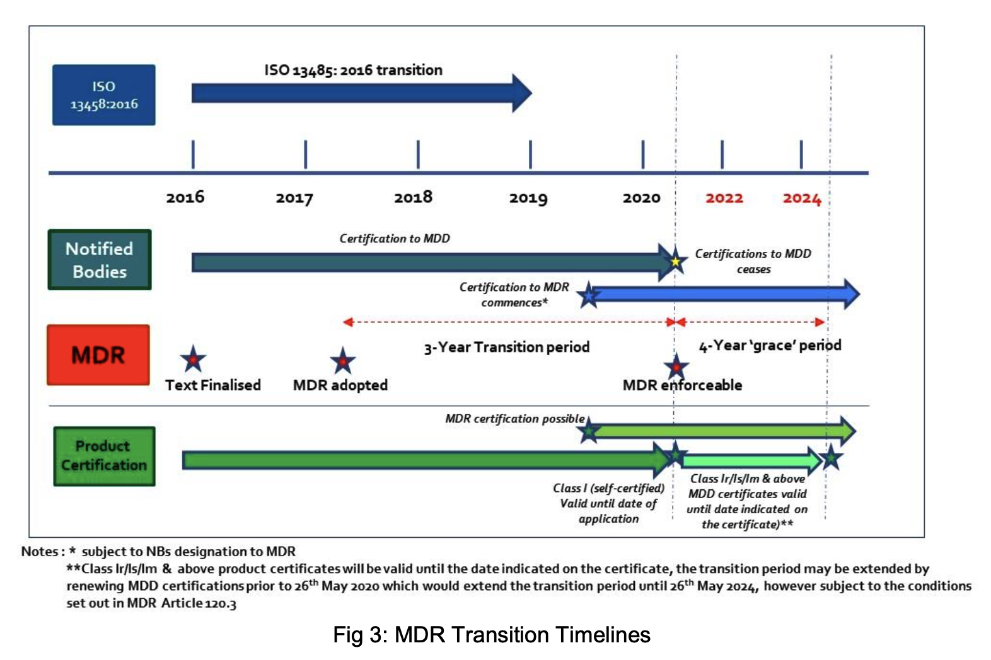
The state of Medical Device Regulation (MDR) readiness in UK SMEs; 2019.

Slide 25
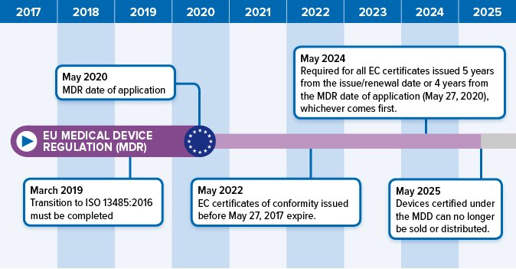
TASKS COMPLETED
TIME LEFT
GAP ANALYSIS? Net Sales Revenue %70
NB?
TD/CER/PMS?
Application for Certification?

Slide 26
EKSİKLİKLER İÇİN BİR ANALİZ (Gap Analizi) YAPTINIZ MI?
EVET ☐ HAYIR ☐

Slide 27
YANITLAR
EKSİKLİKLER İÇİN BİR ANALİZ (Gap Analizi) YAPTINIZ MI?
EVET %…. HAYIR %….

Slide 28
MDR/TIBBİ CİHAZ YÖNETMELİĞİ
GAP ANALYSIS/EKSİKLERİN ANALİZİ
Life-cycle approach
Yaşam-döngüsü yaklaşımı
Increased clinical data requirements
Artmış ‘klinik veri’ gereklilikleri
Increased Post-Market Surveillance (PMS) requirements and PMS plan for all products
Artmış ‘Pazar Sonrası Gözetim’ gereklilikleri ve tüm tıbbi cihazlar için ‘Pazar Sonrası Gözetim Planı’ hazırlama gerekliliği
More Post-Market Clinical Follow-up (PMCF) studies
Daha çok ‘Pazar Sonrası Klinik İzlem’ araştırması yapma gereği
Periodic reporting and Summary of Safety and Performance
Dönemsel raporlama ve Güvenlilik ve Klinik Performans özeti
Access to EUDAMED
EUDAMED’e erişim
Introduction of IMDRF ‘Table of Contents’ format for Technical Documentation
Teknik Dokümantasyon için IMDRF tarafından önerilen ‘İçindekiler Tablosu’ şablonu
Control over supply and distribution chains
Tedarik ve dağıtım zincirleri üzerinde daha sıkı kontrol düzenlemeleri
Responsible Person for Regulatory Compliance
Mevzuata Uyum Sorumlusu

Slide 29
MDR BELGELENDİME YETKİSİ OLAN BİR ONAYLAYICI KURULUŞ İLE ANLAŞMANIZ VAR MI? / BAŞVURU YAPTINIZ MI?
EVET ☐ HAYIR ☐

Slide 30
YANITLAR
MDR BELGELENDİME YETKİSİ OLAN BİR ONAYLAYICI KURULUŞ İLE
ANLAŞMANIZ VAR MI? / BAŞVURU YAPTINIZ MI?
EVET %…. HAYIR %….

Slide 31

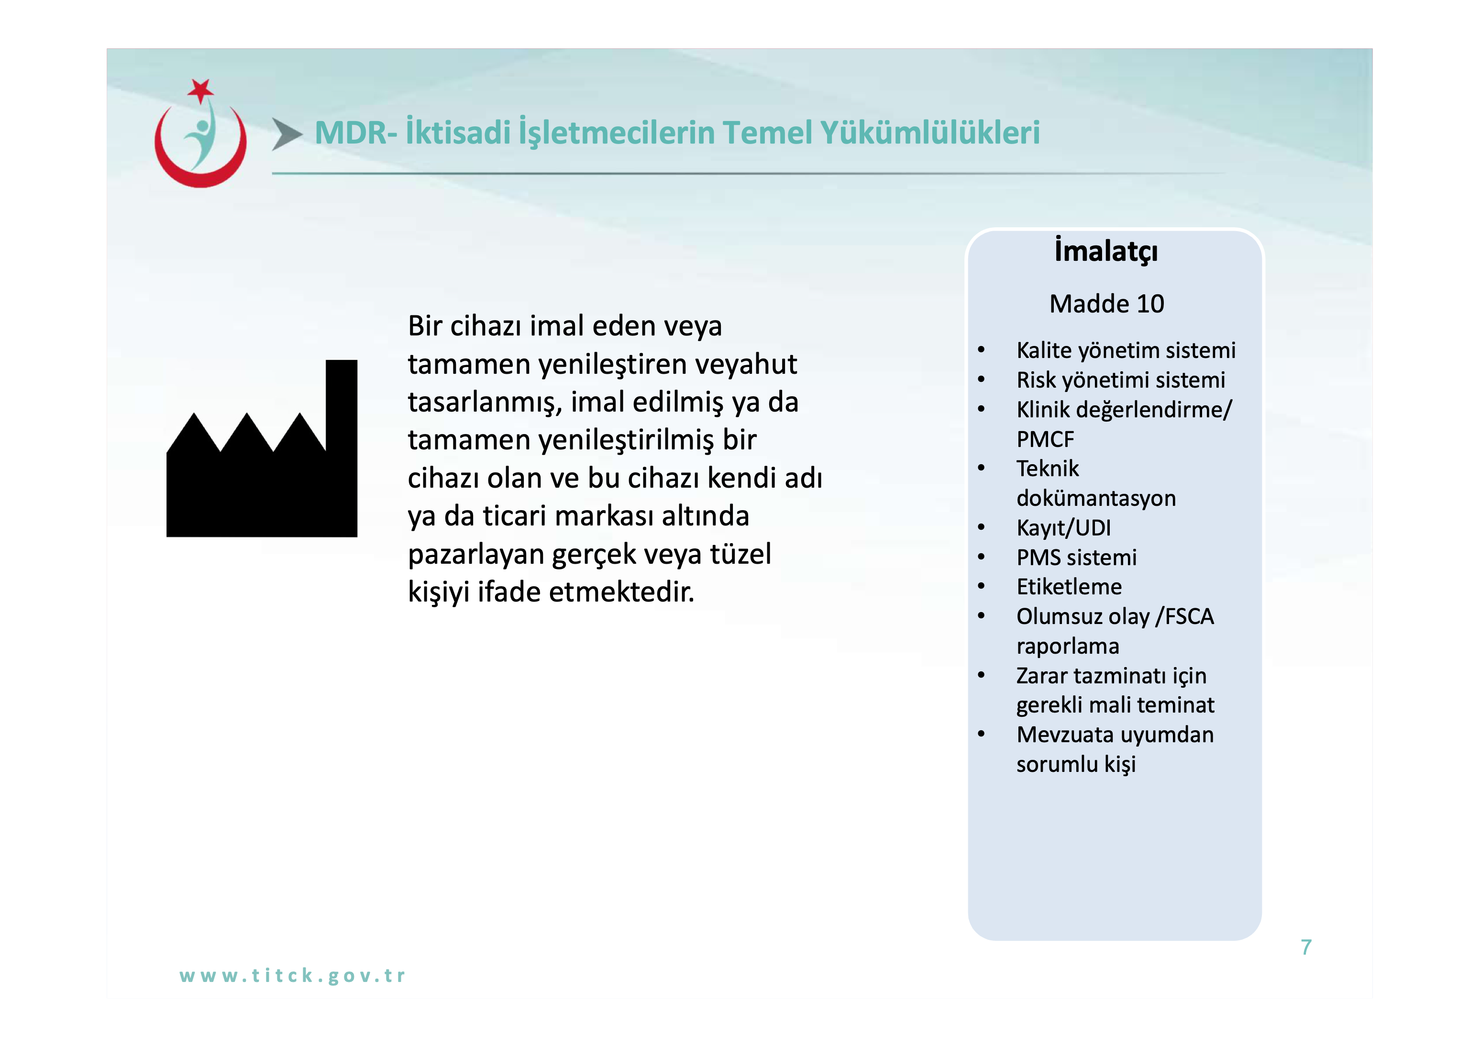
2018
Ankara

Slide 32
TEKNİK DOSYA/CER/PMS SİSTEMİNİZ HAZIR MI?
EVET ☐ HAYIR ☐

Slide 33
YANITLAR
TEKNİK DOSYA/CER/PMS SİSTEMİNİZ HAZIR MI?
EVET %…. HAYIR %….

Slide 34
MDR Article 5
Yeni Tıbbi Cihaz Yönetmeliği
Placing on the market and putting into service
Piyasaya arz ve hizmete sunum
3. Demonstration of conformity with the general safety and performance requirements shall include a clinical evaluation in accordance with Article 61.
MADDE 5 - (3) Genel güvenlilik ve performans gerekliliklerine uygunluğun gösterilmesi, 61. madde uyarınca bir klİnİk değerlendİrmeyİ içermelidir.

Slide 35

Major MDR Changes in CER context
Tıbbi Cihaz Yönetmeliğinde ‘KLİNİK DEĞERLENDİRME RAPORU’ Bağlamında Büyük Değişiklikler
Rules on ‘CLINICAL EVIDENCE’ have been reinforced (MDR, MDCG, MEDDEV),
All medical devices, even when on the market, need reassessment,
Life cycle approach,
Active approach,
EUDAMED,
Implant card.
‘KLİNİK KANIT’ ile ilgili kurallar güçlendirilmiştir (MDR, MDCG, MEDDEV),
Tüm tıbbi cihazların, piyasaya arz sonrasını da kapsayarak, yeniden değerlendirilmesi zorunlu kılınmıştır,
Yaşam döngüsü boyunca sorumluluk yükümlülüğü getirilmiştir,
Aktif gözetim yaklaşımı benimsenmiştir,
EUDAMED,
İmplant kartı.
Source/Kaynakça https://ec.europa.eu/growth/sectors/medical-devices/regulatory-framework_en

Slide 36
Major MDR Changes in CER context
Tıbbi Cihaz Yönetmeliğinde ‘KLİNİK DEĞERLENDİRME RAPORU’ Bağlamında Büyük Değişiklikler
Risk sınıfı I, Is, Im, Ir ve bir ölçüde IIa olan tıbbi cihazlar için hazırlanan klinik değerlendirme raporlarının eskiye oranla daha fazla ayrıntı ve daha çok veri içermesi gerekmektedir.
Risk sınıfı IIb, III, implante edilen tıbbi cihazlar ve yeni malzeme ve/veya teknolojilerin kullanıldığı tıbbi cihazlar için hazırlanan klinik değerlendirme raporlarında ise üreticilerin daha fazla ve daha geniş kapsamlı klinik veri sunması gerekmektedir.

Slide 37

BULUNDUĞUMUZ NOKTAYA
NEREDEN/NASIL
GELDİK?

Slide 38
KLİNİK DEĞERLENDİRME
SÜRECİN DEĞİŞEN MEVZUAT İÇİNDEKİ EVRİMİ
European Active Implantable Medical Devices Directive (90/385/EEC, EU AIMDD) / European Medical Devices Directive (93/42/EEC, EU MDD) — 2007/47/EC Direktifinde güncellendi:
KLİNİK DEĞERLENDİRME gereklilikleri ile ilgili olarak 10-15 yılı kapsayan bir değişim süreci başladı.

Slide 39
KLİNİK DEĞERLENDİRME
SÜRECİN DEĞİŞEN MEVZUAT İÇİNDEKİ EVRİMİ
Söz konusu değişiklikleri ağırlıklı olarak tıbbi cihazlarla ilgili sorunlar tetikledi.
Düzenleyici yapı ile klinisyenlerde ortak görüş olarak tıbbİ cİhazlarla İlgİlİ klİnİk deneyİmİn yeterİnce değerlendİrİlmedİğİ görüşü benimsendi ve sistem bunu gerçekleştirmek üzere değişime uğradı.

Slide 40
KLİNİK DEĞERLENDİRME
SÜRECİN DEĞİŞEN MEVZUAT İÇİNDEKİ EVRİMİ
Directive 2007/47/EC değişiklikleri:
  Her iki Direktife (90/385/EEC, EU AIMDD ve 93/42/EEC, EU MDD) yeni bir ‘KLİNİK VERİ’ tanımı eklendi.
  Ayrıca, kabul edilebilir ‘KLİNİK KANIT’ kaynakları da tanımlandı.

Slide 41
EU 2007/47/EC
TIBBİ CİHAZ YÖNETMELİĞİ
7 Haziran 2011 SALI
Resmi Gazete-Sayı : 27957
‘‘clinical data means the safety and/or performance information that is generated from the use of the device.
Clinical data are sourced from:
    clinical investigation(s) of the device concerned, or
    clinical investigation(s) or other studies reported in the scientific literature, of a similar device for which equivalence to the device in question can be demonstrated, or
    published and/or unpublished reports on other clinical experience of either the device in question or a similar device for which equivalence to the device in question can be demonstrated.’’
‘‘i) KLİNİK VERİ: Bir cihazın kullanımı sonucunda;
    1) Söz konusu cihaza ilişkin klinik araştırmalardan veya
    2) Bu cihaza denkliği gösterilebilen benzer bir cihaza ilişkin bilimsel literatürde yer alan klinik araştırmalardan veya diğer çalışmalardan ya da.
    3) Söz konusu cihaz veya bu cihaza denkliği gösterilebilen benzer bir cihaza ilişkin diğer klinik deneyimler ile ilgili yayımlanmış ve/veya yayımlanmamış raporlardan
elde edilen güvenlİk ve/veya performans bİlgİlerİnİ tanımlar.
Kabul edilebilir ‘KLİNİK KANIT’ kaynakları

Slide 42

KLİNİK DEĞERLENDİRME
SÜRECİN DEĞİŞEN MEVZUAT İÇİNDEKİ EVRİMİ
Directive 2007/47/EC değişiklikleri:
  Direktifin, ‘TEMEL GEREKLER’ bölümüne ‘uygunluk sağlama gerekliliğinin’ karşılanabilmesi için bir ‘KLİNİK DEĞERLENDİRME’ yapılması koşulu ‘Ek 1/l’de yer alan ‘tasarım ve üretim’ kısmından çıkarılarak ‘Genel Gerekler Bölümü’ne taşındı.
  Bu değişikliğin uygulamaya yansıması çok büyük oldu: Tıbbi cihazların tasarımlarından ve kullanma amaçlarından bağımsız olarak, ‘KLİNİK DEĞERLENDİRME’ yapılması koşulu tüm tıbbi cihazlar için somut bir gerekliliğe dönüştürüldü.

Slide 43
Directive 2007/47/EC: - ANNEX I
ESSENTIAL REQUIREMENTS
I. GENERAL REQUIREMENTS
2007/47/EC değişiklikleri: EK I
TEMEL GEREKLER
I. GENEL GEREKLİLİKLER
‘‘6a. Demonstration of conformity with the essential requirements must include a clinical evaluation in accordance with Annex X.’’
‘6.a) Tıbbi cihazın temel gereklere uygunluğu, Ek X’a göre yapılan bir klİnİk değerlendİrmeyİ içermelidir.’’

Slide 44
Directive 2007/47/EC: - ANNEX I
ESSENTIAL REQUIREMENTS
I. GENERAL REQUIREMENTS
2007/47/EC değişiklikleri: EK I
TEMEL GEREKLER
I. GENEL GEREKLİLİKLER
  ‘‘ANNEX X/CLINICAL EVALUATION/ 1. General provisions:
  1.1. As a general rule, confirmation of conformity with the requirements concerning the characteristics and performances referred to in Sections 1 and 3 of Annex I, under the normal conditions of use of the device, and the evaluation of the side-effects and of the acceptability of the benefit/risk ratio referred to in Section 6 of Annex I, must be based on clinical data.’’
‘‘EK X/KLİNİK DEĞERLENDİRME/ 1) Genel hükümler:
  1.1. Genel bir kural olarak, tıbbi cihazın normal kullanım koşulları altında, Ek I’in (1) ve (3) numaralı kısımlarında belirtilen performans ve özellİkler bakımından gerekleri karşıladığına ilişkin teyit ve Ek I’in (6) numaralı kısmında belirtilen fayda-risk oranının kabul edilebilirliğine ve yan etkilere ilişkin değerlendirme, klİnİk verİlere dayanmalıdır.’’

Slide 45
Directive 2007/47/EC - ANNEX I
ESSENTIAL REQUIREMENTS
I. GENERAL REQUIREMENTS
2007/47/EC değişiklikleri: EK I
TEMEL GEREKLER
I. GENEL GEREKLİLİKLER
  ‘‘ANNEX X/CLINICAL EVALUATION/ 1. General provisions:
  1.1 The evaluation of this data, hereinafter referred to as ‘clinical evaluation’, where appropriate taking account of any relevant harmonized standards, must follow a defined and methodologically sound procedure based on:…’’
‘‘EK X/KLİNİK DEĞERLENDİRME/ 1) Genel hükümler:
  1.1. Bu verilere ilişkin değerlendirme, bundan böyle “klİnİk değerlendİrme” olarak anılacak olup gerektiğinde ilgili uyumlaştırılmış standartlar dikkate alınmak suretiyle, metodolojik olarak kabul edilebilir ve tanımlanmış olan ve aşağıdaki hususlardan birine dayanan bir prosedürü izlemelidir… ’’

Slide 46

KLİNİK DEĞERLENDİRME
SÜRECİN DEĞİŞEN MEVZUAT İÇİNDEKİ EVRİMİ
Directive 2007/47/EC değişiklikleri:
  ‘KLİNİK DEĞERLENDİRME’yi kapsayan‘Ek X’da önemli değişiklikler yapıldı:
    Kural olarak tüm Sınıf III ve implante edilebilen tıbbi cihazlar için ‘KLİNİK ARAŞTIRMA’ yapılması zorunluluğu getirildi;
    Üreticinin bu cihazlar için ‘klinik araştırma’ yapılması gerekmediğini savunması durumunda bu görüşünü güçlü bir şekilde gerekçelendirmesi koşulu getirildi.

Slide 47

KLİNİK DEĞERLENDİRME
SÜRECİN DEĞİŞEN MEVZUAT İÇİNDEKİ EVRİMİ
Directive 2007/47/EC değişiklikleri:
  ‘KLİNİK DEĞERLENDİRME’yi kapsayan‘Ek X’da önemli değişiklikler yapıldı:
      ‘KLİNİK DEĞERLENDİRME’ raporunun teknİk dokümantasyonun bir bölümü olarak dokümante edilmesi koşulu getirildi.

Slide 48

KLİNİK DEĞERLENDİRME
SÜRECİN DEĞİŞEN MEVZUAT İÇİNDEKİ EVRİMİ
Directive 2007/47/EC değişiklikleri:
  ‘KLİNİK DEĞERLENDİRME’yi kapsayan‘Ek X’da önemli değişiklikler yapıldı:
      ‘KLİNİK DEĞERLENDİRME’ ve dokümantasyonunun ‘piyasaya arz sonrası gözetim’ çalışmalarından elde edilen bilgilerle aktif olarak güncellenmesi koşulu getirildi.
      Eğer, piyasaya arz sonrası klinik gözetim uygulanmayacak ise bu kararın ayrıntılı biçimde gerekçelendirilmesi ve dokümante edilmesi koşulu getirildi.

Slide 49
KLİNİK DEĞERLENDİRME
SÜRECİN DEĞİŞEN MEVZUAT İÇİNDEKİ EVRİMİ
Klinik Değerlendirme süreçlerinde 2007 güncellemesi ile devam eden değişim MDR 61. Maddesi ile son şeklini aldı.

Slide 50

KLİNİK DEĞERLENDİRME
SÜRECİN DEĞİŞEN MEVZUAT İÇİNDEKİ EVRİMİ
Gerçekleştirilen bu değişiklikler üzerinde genel bir değerlendirme yapacak olursak, son erimde;
  ilk adımın ‘kapsamı belirleyerek’ (MEDDEV 2.7.1 rev 4 - 2016; A3) ve ‘klinik değerlendirme planı’nı ortaya koyarak atılması zorunlu kılınmıştır;
  veri toplama yöntemlerinin sınırları açık bir şekilde tanımlanmıştır;
  elde edilen verileri değerlendirme yöntemleri tanımlanmıştır;
  derlenen verilerin tıbbi cihazın hangi özelliklerini desteklemesi gerektiği kurala bağlanmıştır (bilginin yorumlanması, risk/yarar değerlendirmesi, ‘yeterli klinik kanıt’ üzerine kurgulanmış sonuçlar).

Slide 51

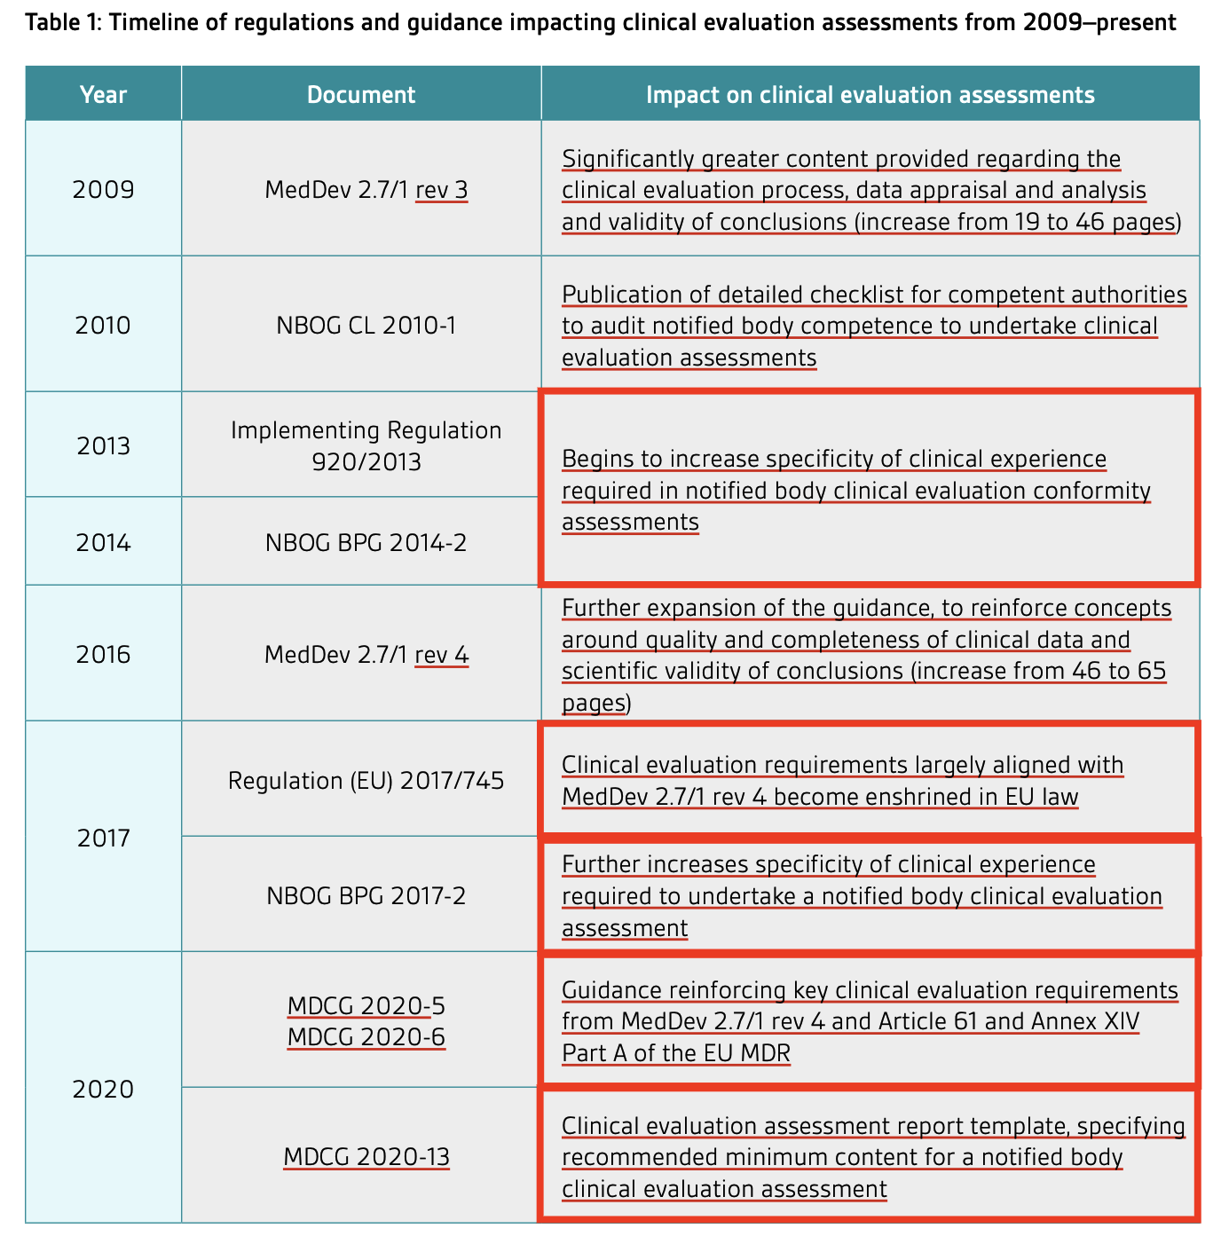
Clinical evaluation under MDR. Dr. Amie Smirthwaite. BSI White Paper.

Slide 52
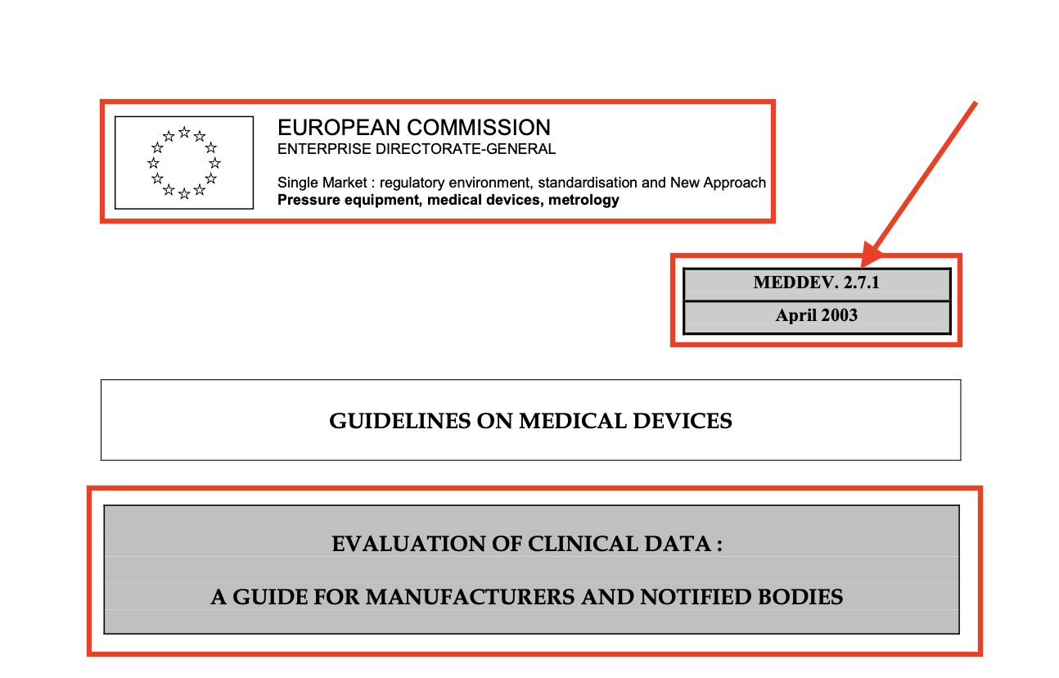
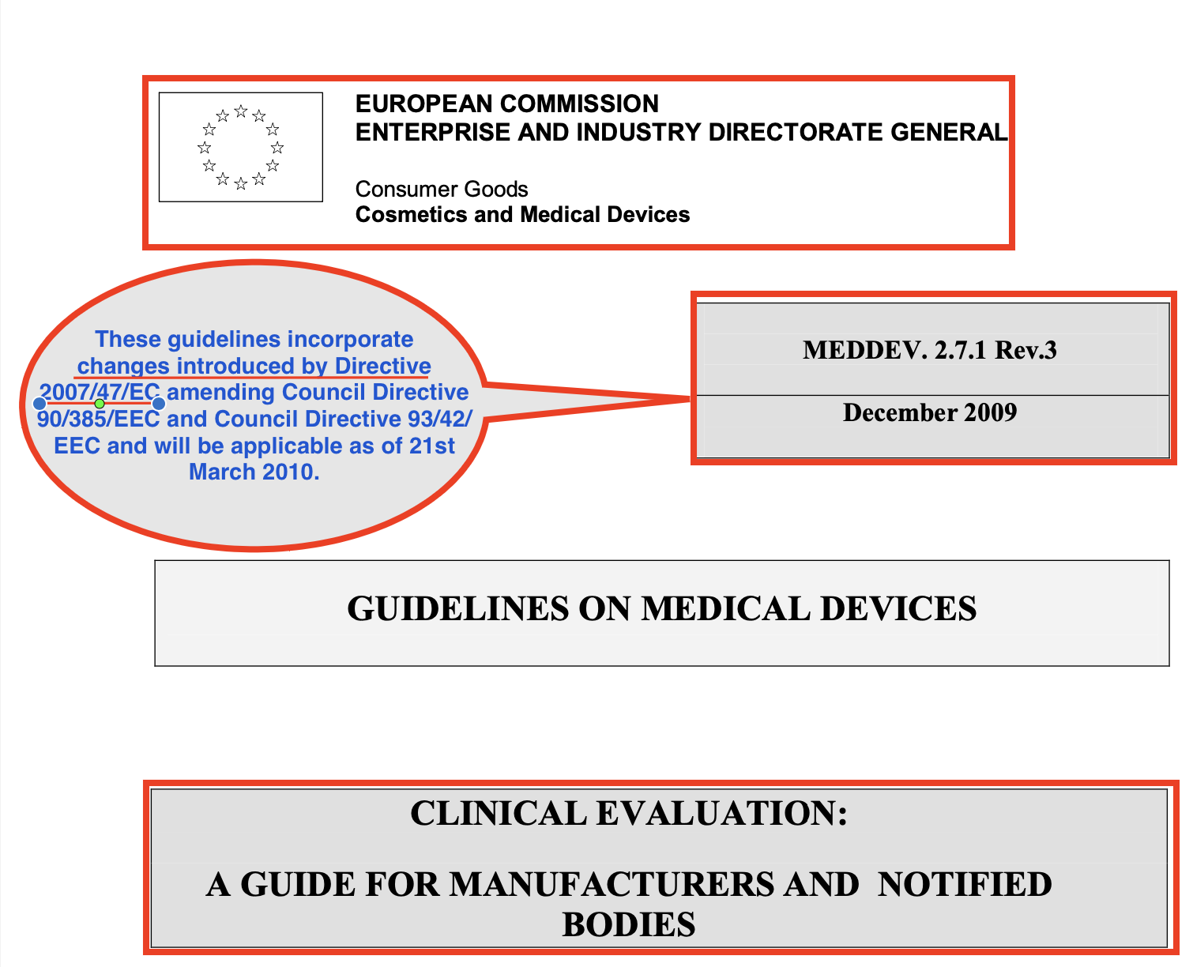
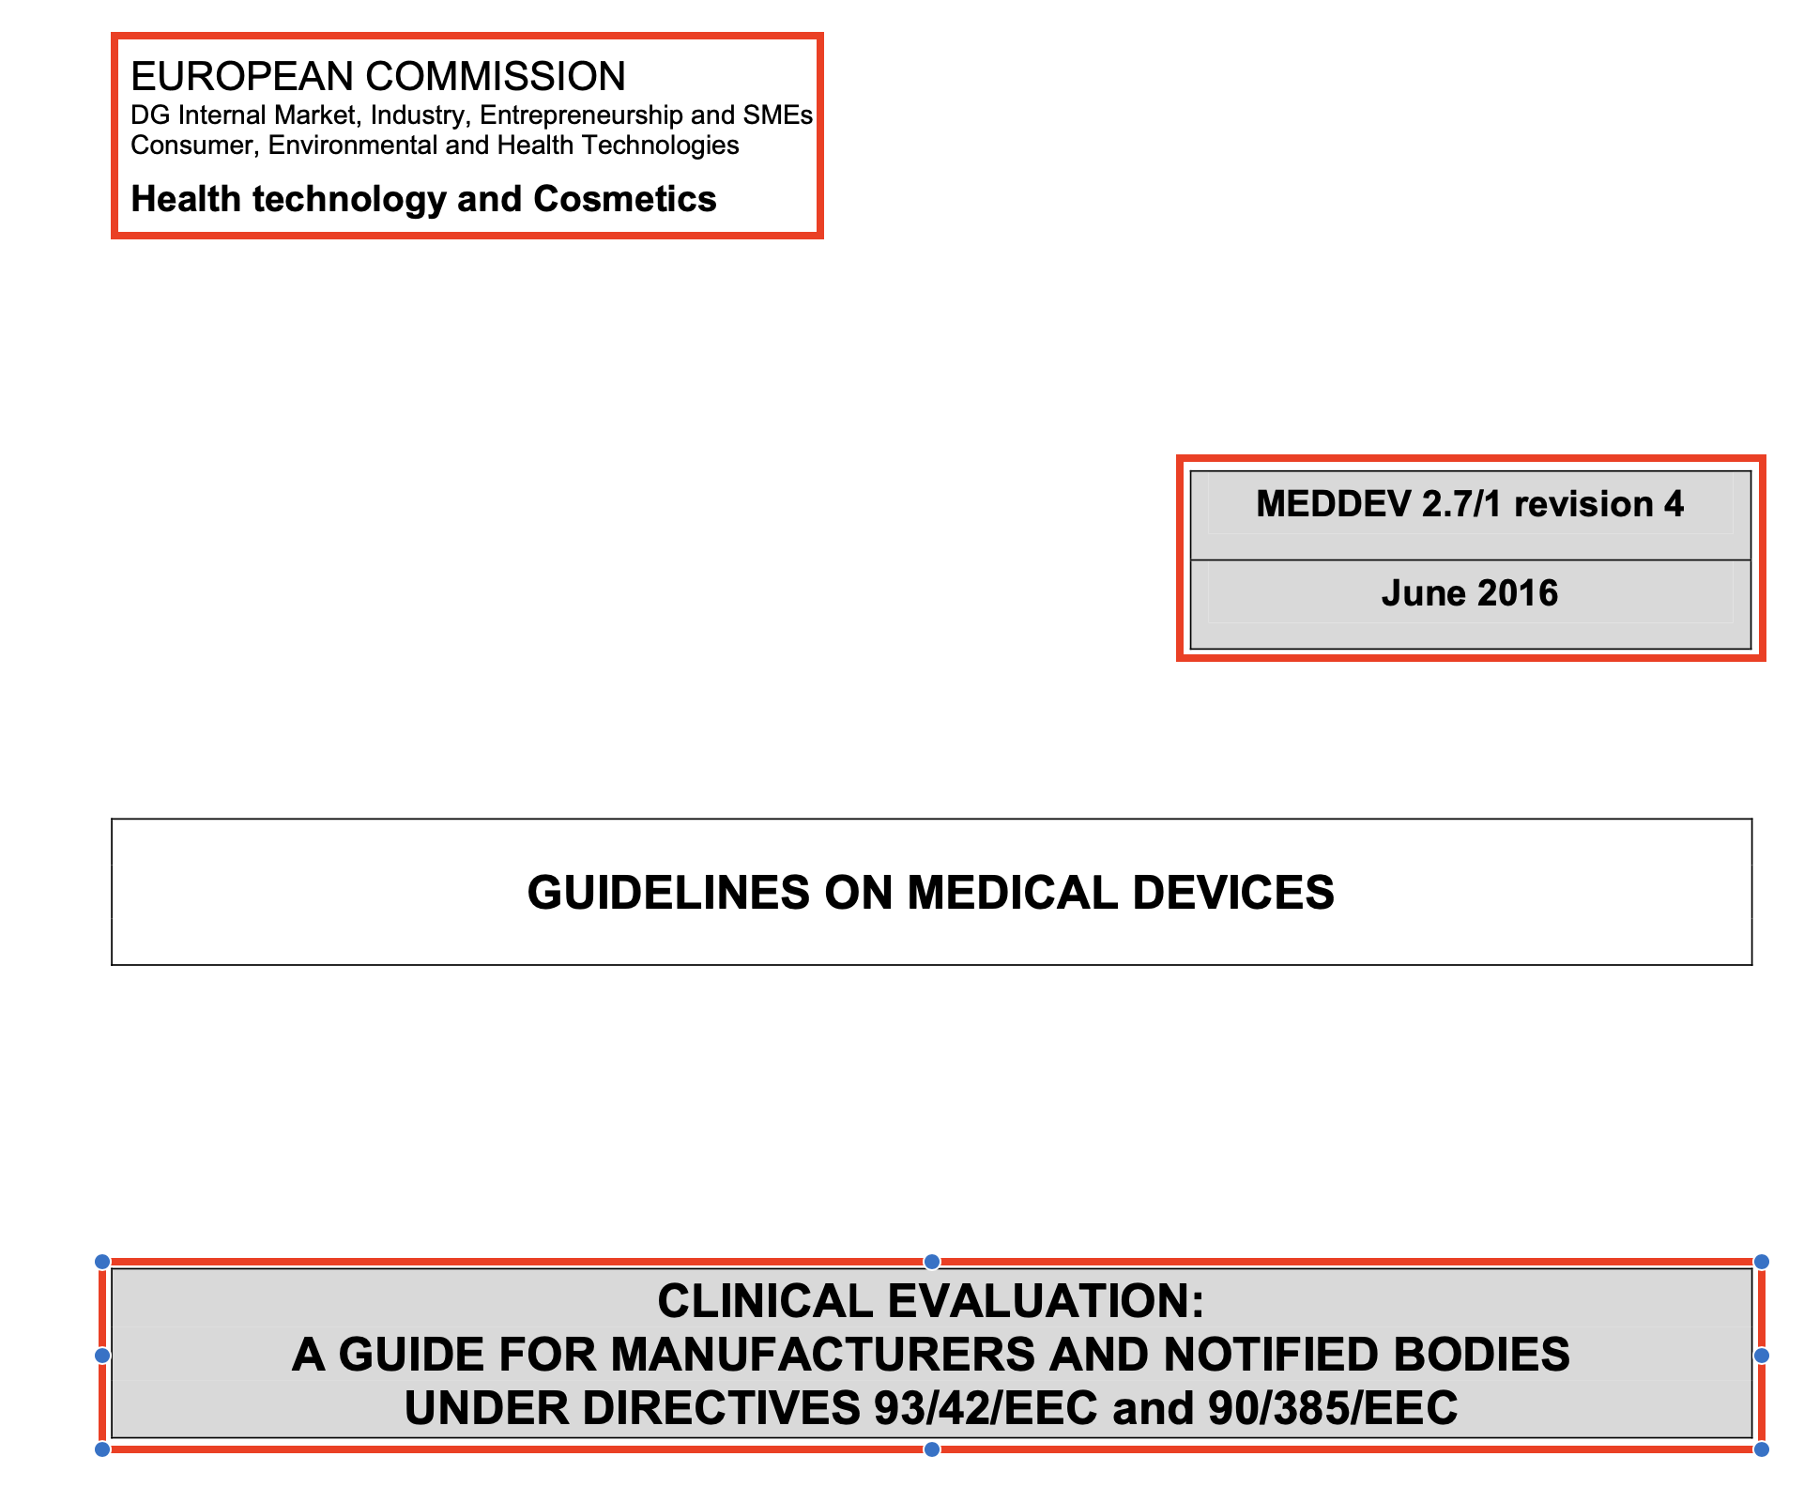

Slide 53
MEDDEV 2.7.1-2003
EVALUATION OF CLINICAL DATA:
A GUIDE FOR MANUFACTURERS AND NOTIFIED BODIES
MEDDEV 2.7.1 - 2003
KLİNİK VERİLERİN DEĞERLENDİRİLMESİ: ÜRETİCİLER VE ONAYLAYICI KURULUŞLAR İÇİN BİR KILAVUZ
‘‘The manufacturer must demonstrate that his intended purpose(s) and claim(s) made in relation to safety and performance are achieved, as referred to in the Directives.
As a general rule, such demonstration will require clinical data (Annex X, 1.1 of MDD).’’
‘‘Üretici, ürün GÜVENLİLİĞİ ve PERFORMANSI bağlamında belirlediği kullanım amacının (amaçlarının) ve öne sürdüğü savın (savların) Direktiflere uygun şekilde karşılandığını kanıtlamalıdır.
Genel bir kural olarak, bu kanıtlar KLİNİK VERİLERE dayandırılmalıdır. (MDD, Ek X, 1.1).’’

Slide 54
MEDDEV 2.7.1-2003
EVALUATION OF CLINICAL DATA:
A GUIDE FOR MANUFACTURERS AND NOTIFIED BODIES
MEDDEV 2.7.1 - 2003
KLİNİK VERİLERİN DEĞERLENDİRİLMESİ: ÜRETİCİLER VE ONAYLAYICI KURULUŞLAR İÇİN BİR KILAVUZ
‘‘clinical data (MEDDEV 2.7.1 - 2003; 3.1): is data which is relevant to the various aspects of the clinical safety and performance of the device.’’
‘‘KLİNİK VERİ, (MEDDEV, 2.7.1 - 2003; 3.1): tıbbi cihazın KLİNİK GÜVENLİLİĞİ ve PERFORMANSI ile uyumlu, çeşitli verİlerdİr.’’

Slide 55
MEDDEV 2.7.1-2003
EVALUATION OF CLINICAL DATA:
A GUIDE FOR MANUFACTURERS AND NOTIFIED BODIES
MEDDEV 2.7.1 - 2003
KLİNİK VERİLERİN DEĞERLENDİRİLMESİ: ÜRETİCİLER VE ONAYLAYICI KURULUŞLAR İÇİN BİR KILAVUZ
‘‘clinical data (MEDDEV 2.7.1 - 2003; 3.1) must include data obtained from:
    (i) published and/or unpublished data on market experience of the device in question; or a similar device for which equivalence to the device in question can be demonstrated; or
    (ii) a prospective clinical investigation(s) of the device concerned; or
    (iii) results from a clinical investigation(s) or other studies reported in the scientific literature of a similar device for which equivalence to the device in question can be demonstrated.’’
‘‘KLİNİK VERİ, (MEDDEV, 2.7.1 - 2003; 3.1) aşağıda sıralanan kaynaklardan elde edilen bilgileri içermelidir:’’
  (i) ‘’sorgulanan cİhazla ilgili yayımlanmış ya da yayımlanmamış pazar deneyimleri; ya da sorgulanan cİhazla İlgİlİ eşdeğerlİğİn gösterİldİğİ benzer ürün bİlgİlerİ; ya da
  (ii) sorgulanan cihazla ilgili İlerİye dönük olarak tasarlanmış bİr araştırma(lar); ya da
  (iii) sorgulanan cihazla ilgili eşdeğerliğin gösterilebilen benzer ürün üzerinde bilimsel yayınlarda yer alan klİnİk araştırmaların sonuçları’’

Slide 56
MEDDEV 2.7.1 rev 3 - 2009
CLINICAL EVALUATION:
A GUIDE FOR MANUFACTURERS AND NOTIFIED BODIES
MEDDEV 2.7.1 rev 3 - 2009
KLİNİK DEĞERLENDİRME:
ÜRETİCİLER VE ONAYLAYICI KURULUŞLAR İÇİN BİR KILAVUZ
‘‘clinical data (MEDDEV 2.7.1 rev 3 - 2009; 3.): Safety and/or performance information that are generated from the use of a medical device.’’
‘‘KLİNİK VERİ, (MEDDEV, 2.7.1 rev 3 - 2009; 3.): Bİr tıbbİ cİhazın kullanımından elde edİlen GÜVENLİLİK VE/VEYA PERFORMANS bilgileridir.’’

Slide 57
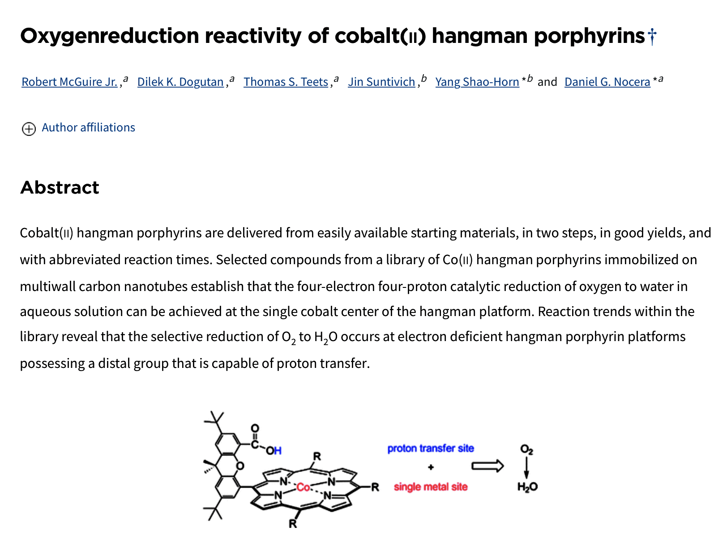

Slide 58
Terms defined in MDR Article 2 in CER context
‘performance’; (MDR, Article 2(22)
‘risk’; (MDR, Article 2(23)
‘intended purpose’; (MDR, Article 2(12)
‘benefit-risk determination’; (MDR, Article 2(24)
‘clinical evaluation’; (MDR, Article 2(44)
‘clinical investigation’; (MDR, Article 2(45)
‘clinical data’; (MDR, Article 2(48)
‘clinical evidence’; (MDR, Article 2(51)
‘clinical performance’; (MDR, Article 2(52)
It should be noted that clinical performance may arise from either ‘direct or indirect medical effects’ ‘leading to a clinical benefit for patients’; see comments for relevance to clinical benefit below
‘clinical benefit’; (MDR, Article 2(53)
It should be noted that clinical benefits may be either direct or indirect; for example devices such as guidewires may assist other medical devices in achieving their intended purpose, without having a direct therapeutic or diagnostic function themselves.
‘generic device group’. (MDR, Article 2(7)

Slide 59

Terms defined in MDR Article 2 in CER context
!
Tıbbi Cihaz Yönetmeliğinde ‘KLİNİK DEĞERLENDİRME RAPORU’ Bağlamında Yer Alan Tanımlar (MADDE 3)
(22) ‘performance’ means the ability of a device to achieve its intended purpose as stated by the manufacturer;
pp) Performans: Bir cihazın, imalatçı tarafından beyan edilen kullanım amacını gerçekleştirebilme kabiliyetini,
Intended use: The MDR defines ‘intended purpose’, but not ‘intended use’. ‘Intended use’ should be considered to have the same meaning as ‘intended purpose’.

Slide 60
!
‘indication’, ‘indication for use’: refers to the clinical condition that is to be diagnosed, prevented, monitored, treated, alleviated, compensated for, replaced, modified or controlled by the medical device.
It should be distinguished from ‘intended purpose/intended use’, which describes the effect of a device.
All devices have an intended purpose/intended use, but not all devices have an indication (e.g. medical devices with an intended purpose of disinfection or sterilization of devices).;
‘Endİkasyon’, kullanım endikasyonu: Bir tıbbi cihaz ile tanı konacak, önlenecek, izlenecek, tedavi edilecek, hafifletilecek, yerine konacak ya da değiştirilecek klinik durumu tanımlar.
Bir tıbbi cihazın etkisini tanımlayan ‘kullanım amacı’ ile arasındaki fark bilinmelidir.
Tüm tıbbi cihazların ‘kullanım amaçları’ vardır; her tıbbi cihaz için bir endikasyon bulunmayabilir (ör., kullanım amacı dezenfeksiyon ya da sterilizasyon olan tıbbi cihazlar).

Slide 61
Terms defined in MDR Article 2 in CER context
!
Tıbbi Cihaz Yönetmeliğinde ‘KLİNİK DEĞERLENDİRME RAPORU’ Bağlamında Yer Alan Tanımlar (MADDE 3)
(23) ‘risk’ means the combination of the probability of occurrence of harm and the severity of that harm;
üü) Rİsk: Zararın oluşma olasılığı ile şiddetinin kombinasyonunu,
Risk Management
Clinical Evaluation
Post-Market Surveillance
Post-Market Clinical Follow-up

Slide 62
Terms defined in MDR Article 2 in CER context
!
Tıbbi Cihaz Yönetmeliğinde ‘KLİNİK DEĞERLENDİRME RAPORU’ Bağlamında Yer Alan Tanımlar (MADDE 3)
(12) ‘intended purpose’ means the use for which a device is intended according to the data supplied by the manufacturer on the label, in the instructions for use or in promotional or sales materials or statements and as specified by the manufacturer in the clinical evaluation;
hh) Kullanım amacı: Etİkette, kullanım talİmatında veya tanıtım / satış materyallerİnde veyahut bİldİrİlerİnde imalatçı tarafından sağlanan bilgilere göre ve klinik değerlendirmede imalatçı tarafından belirtildiği şekilde bir cihazın amaçlanan kullanımını,
SÜRECİN ‘0’ NOKTASI!!

Slide 63
Terms defined in MDR Article 2 in CER context
!
Tıbbi Cihaz Yönetmeliğinde ‘KLİNİK DEĞERLENDİRME RAPORU’ Bağlamında Yer Alan Tanımlar (MADDE 3)
(24) ‘benefit-risk determination’ means the analysis of all assessments of benefit and risk of possible relevance for the use of the device for the intended purpose, when used in accordance with the intended purpose given by the manufacturer;
o) Fayda-rİsk tespİtİ: İmalatçının beyan ettiği kullanım amacına uygun olarak kullanıldığında, cihazın amaçlanan kullanımı ile ilgili muhtemel fayda ve risklere ilişkin tüm değerlendirmelerin analizini,

Slide 64
Terms defined in MDR Article 2 in CER context
!
Tıbbi Cihaz Yönetmeliğinde ‘KLİNİK DEĞERLENDİRME RAPORU’ Bağlamında Yer Alan Tanımlar (MADDE 3)
(44) ‘clinical evaluation’ means a systematic and planned process to continuously generate, collect, analyze and assess the clinical data pertaining to a device in order to verify the safety and performance, including clinical benefits, of the device when used as intended by the manufacturer;
cc) Klİnİk değerlendİrme: İmalatçının belİrledİĞİ amaç kapsamında kullanıldığında, cihazın; klinik faydaları dâhil güvenlİLİĞİNİ ve performansını doğrulamak üzere cihazla ilgili klinik verileri sürekli olarak oluşturma, toplama, analiz etme ve değerlendirmeye yönelik sİstematİk ve planlı bİr sürecİ,

Slide 65
Terms defined in MDR Article 2 in CER context
Tıbbi Cihaz Yönetmeliğinde ‘KLİNİK DEĞERLENDİRME RAPORU’ Bağlamında Yer Alan Tanımlar (MADDE 3)
(45) ‘clinical investigation’ means any systematic investigation involving one or more human subjects, undertaken to assess the safety or performance of a device;
aa) Klİnİk araştırma: Bir cihazın güvenlİLİĞİNİ veya performansını değerlendirmek üzere yürütülen, bir veya daha fazla gönüllü insanın dâhil olduğu her türlü sistematik araştırmayı,

Slide 66
Terms defined in MDR Article 2 in CER context
!
Tıbbi Cihaz Yönetmeliğinde ‘KLİNİK DEĞERLENDİRME RAPORU’ Bağlamında Yer Alan Tanımlar (MADDE 3)
(48) ‘clinical data’ means information concerning safety or performance that is generated from the use of a device and is sourced from the following:
  clinical investigation(s) of the device concerned,
  clinical investigation(s) or other studies reported in scientific literature, of a device for which equivalence to the device in question can be demonstrated,
  reports published in peer reviewed scientific literature on other clinical experience of either the device in question or a device for which equivalence to the device in question can be demonstrated,
  clinically relevant information coming from post-market surveillance, in particular the post-market clinical follow-up;
ff) Klİnİk verİ: Bir cihazın kullanımından elde edilen ve bu Yönetmelik uyarınca;
  1) İlgili cihazın klinik araştırmasından veya araştırmalarından,
  2) Söz konusu cihaza eşdeğerliliği gösterilebilen bir cihazla ilgili klinik araştırma/araştırmalardan ya da bilimsel literatürde raporlanan diğer çalışmalardan,
  3) Söz konusu cihaza veya bu cihaza eşdeğerliliği gösterilebilen bir cihaza yönelik diğer klinik tecrübelere ilişkin hakemli bilimsel literatürde yayımlanmış raporlardan,
  4) Piyasaya arz sonrası gözetimden, özellikle piyasaya arz sonrası klinik takipten gelen klinik açıdan ilgili bilgilerden, sağlanan güvenlilik ve performansa ilişkin bilgileri,

Slide 67
Terms defined in MDR Article 2 in CER context
Tıbbi Cihaz Yönetmeliğinde ‘KLİNİK DEĞERLENDİRME RAPORU’ Bağlamında Yer Alan Tanımlar (MADDE 3)
(51) ‘clinical evidence’ means clinical data and clinical evaluation results pertaining to a device of a sufficient amount and quality to allow a qualified assessment of whether the device is safe and achieves the intended clinical benefit(s), when used as intended by the manufacturer;
dd) Klİnİk kanıt: İmalatçının belirlediği amaç kapsamında kullanıldığında, cihazın güvenliliğine ve amaçlanan klinik faydasına/faydalarına yönelik nitelikli bir değerlendirmeye imkân tanımak üzere cihaza ilişkin yeterli miktarda ve kalitede klinik veriyi ve klinik değerlendirme sonuçlarını,

Slide 68
Terms defined in MDR Article 2 in CER context
Tıbbi Cihaz Yönetmeliğinde ‘KLİNİK DEĞERLENDİRME RAPORU’ Bağlamında Yer Alan Tanımlar (MADDE 3)
(52) ‘clinical performance’ means the ability of a device, resulting from any direct or indirect medical effects which stem from its technical or functional characteristics, including diagnostic characteristics, to achieve its intended purpose as claimed by the manufacturer, thereby leading to a clinical benefit for patients, when used as intended by the manufacturer;
ee) Klİnİk performans: İmalatçının belirlediği amaç kapsamında kullanıldığında cihazın, imalatçı tarafından beyan edilen kullanım amacını yerine getirmek ve bu suretle hastalar üzerinde klinik fayda sağlamak üzere diyagnostik karakteristikleri de dâhil olmak üzere, teknik veya işlevsel karakteristiklerinden ortaya çıkan doğrudan veya dolaylı herhangi bir tıbbi etkiyle sonuçlanan kabiliyetini,

Slide 69
Terms defined in MDR Article 2 in CER context
Tıbbi Cihaz Yönetmeliğinde ‘KLİNİK DEĞERLENDİRME RAPORU’ Bağlamında Yer Alan Tanımlar (MADDE 3)
(53) ‘clinical benefit’ means the positive impact of a device on the health of an individual, expressed in terms of a meaningful, measurable, patient-relevant clinical outcome(s), including outcome(s) related to diagnosis, or a positive impact on patient management or public health;
çç) Klİnİk fayda: Bir cihazın, bireyin sağlığı üzerindeki tanıyla ilgili çıktı/çıktılar da dâhil olmak üzere anlamlı, ölçülebilir, hastayla ilişkili klinik çıktı/çıktılar açısından ifade edilebilen olumlu etkisini ya da cihazın hasta yönetimi veya kamu sağlığı üzerindeki olumlu etkisini,

Slide 70
Terms defined in MDR Article 2 in CER context
!
Tıbbi Cihaz Yönetmeliğinde ‘KLİNİK DEĞERLENDİRME RAPORU’ Bağlamında Yer Alan Tanımlar (MADDE 3)
(7) ‘generic device group’ means a set of devices having the same or similar intended purposes or a commonality of technology allowing them to be classified in a generic manner not reflecting specific characteristics;
z) Jenerİk cİhaz grubu: Spesifik karakteristiklerini yansıtmadan jenerik olarak sınıflandırılmalarını mümkün kılacak şekilde aynı veya benzer kullanım amaçlarına veya ortak teknolojiye sahip cihaz grubunu/kümesini,

Slide 71
Terms defined in MDR within CER context
!
‘well-established technology’: this terminology is used in Article 52(5) and Article 61(8) of the MDR, but is not defined in these articles. Bu tanım MDCG 2020-6’da veriliyor)
The term is not restricted to the devices listed in Article 61(6b [that are sutures, staples, dental fillings, dental braces, tooth crowns, screws, wedges, plates, wires, pins, clips or connectors for which the clinical evaluation is based on sufficient clinical data and is in compliance with the relevant product-specific CS, where such a CS is available.]); Article 61(8) explicitly states that this includes devices similar to the exempted devices listed in Article 61(6b), which might be added to that list in future.

Slide 72
Terms defined in MDR within CER context
!
‘well-established technology’: The common features of the devices which are well-established technologies are that they all have:
    relatively simple, common and stable designs with little evolution;
    their generic device group has well-known safety and has not been associated with safety issues in the past;
    well-known clinical performance characteristics and their generic device group are standard of care devices where there is little evolution in indications and the state of the art;
    a long history on the market.
Therefore, any devices that meet all these criteria may be considered “well- established technologies”.

Slide 73
Terms defined in MDR within CER context
!
Tıbbi Cihaz Yönetmeliğinde ‘KLİNİK DEĞERLENDİRME RAPORU’ Bağlamında Yer Alan Tanımlar
‘legacy devices’: this is considered to include all devices previously CE marked under the European Medical Devices Directive 93/42/EEC (MDD) or Active Implantable Medical Devices Directive 90/385/EEC (AIMDD);
‘‘Tıbbi Cihaz Yönetmeliği ve Vücuda Yerleştirilebilir Aktif Tıbbi Cihazlar Yönetmeliği uyarınca geçerli olan bir sertifikaya sahip bir cihaz.’’

Slide 74
Terms defined in MDR within CER context
‘scientific validity’, ‘scientifically valid’: this terminology is used in the MDR in reference to clinical data planning, evaluation and conclusions.
Clinical evaluations must follow a “defined and methodologically sound procedure”, for which expectations of scientific validity are implicit.

Slide 75
Terms defined in MDR within CER context
!
Embedded in the term ‘scientific validity’ are concepts including
    adequacy of study design and controls for bias,
    appropriateness and relevance of research questions,
    adequacy of sample sizes and statistical analyses,
    completeness of data,
    adequacy of follow up period, and
    appropriateness of conclusions on the basis of objective evidence.

Slide 76
Terms defined in MDR within CER context
!
Section 9.3.1 of MEDDEV 2.7/1 rev. 4 provides guidance for the evaluation of methodological quality and scientific validity under the MDD/AIMDD which are equally valid under the MDR which can be considered to apply when referencing ‘scientific validity’ in this guidance.

Slide 77
Terms defined in MDR within CER context
!
‘level of clinical evidence’: this terminology is used in the MDR with respect to requirements for demonstration of conformity with the relevant GSPR and overall benefit-risk.

Slide 78
Terms defined in MDR within CER context
‘level of clinical evidence’: It is understood to encompass the amount and quality of evidence (i.e. its characterization by quality, quantity, completeness and statistical validity, etc.) required to demonstrate safety, performance and the benefit-risk conclusion of a medical device.

Slide 79
Terms defined in MDR within CER context
‘level of clinical evidence’: It should not be confused with the term ‘levels of evidence’ (as used in evidence-based medicine) which is used to rank study designs, and is only a part of the concept ‘level of clinical evidence’.

Slide 80
Terms defined in MDR within CER context
!
‘state of the art’: IMDRF/GRRP WG/N47 provides the following definition: Developed stage of current technical capability and/or accepted clinical practice in regard to products, processes and patient management, based on the relevant consolidated findings of science, technology and experience.

Slide 81
Terms defined in MDR within CER context
!
‘state of the art’: The state-of-the-art embodies what is currently and generally accepted as good practice in technology and medicine.
The state-of-the-art does not necessarily imply the most technologically advanced solution.
The state-of-the-art described here is sometimes referred to as the “generally acknowledged state-of- the-art.’’

Slide 82

KLİNİK DEĞERLENDİRMEYİ
KİM/NEREDE YAPMALI?
-Kurum içinde?
-Kurum dışında?
-Hibrid?

Slide 83
MEDDEV 2.7.1 rev 3 - 2009
CLINICAL EVALUATION:
A GUIDE FOR MANUFACTURERS AND NOTIFIED BODIES
MEDDEV 2.7.1 rev 3 - 2009
KLİNİK DEĞERLENDİRME:
ÜRETİCİLER VE ONAYLAYICI KURULUŞLAR İÇİN BİR KILAVUZ
‘‘5.3 Who should perform the clinical evaluation?
The clinical evaluation should be conducted by a suitably qualified individual or individuals.
A manufacturer must be able to justify the choice of the evaluator(s) through reference to qualifications and documented experience.’’
‘‘5.3 Klinik değerlendirme kim tarafından yapılmalıdır?
  Klinik değerlendirme uygun yetkİnlİkte bİrİ ya da bİr ekİp tarafından yapılmalıdır.
  Üretİcİ, değerlendİrme yapanları belİrlerken yetkİnliklerİne atıfta bulunarak ve deneyİmlerİnİ dokümante ederek gerekçelendİrmelİdİr.’’

Slide 84
MEDDEV 2.7.1 rev 3 - 2009
CLINICAL EVALUATION:
A GUIDE FOR MANUFACTURERS AND NOTIFIED BODIES
MEDDEV 2.7.1 rev 3 - 2009
KLİNİK DEĞERLENDİRME:
ÜRETİCİLER VE ONAYLAYICI KURULUŞLAR İÇİN BİR KILAVUZ
‘‘5.3 Who should perform the clinical evaluation?
As a general principle, evaluators should possess knowledge of the following:
    the device technology and its application;
    research methodology (clinical investigation design and biostatistics); and
    diagnosis and management of the conditions intended to be treated or diagnosed by the device.’’
‘‘5.3 Klinik değerlendirme kim tarafından yapılmalıdır?
  İlkesel olarak, değerlendirme yapanlar aşağıdaki konularda bilgili olmalıdır:
    Tıbbİ cİhazın teknolojİsİ ve uygulamaları;
    Araştırma metodolojİsİ (klinik araştırma, tasarımı ve biyoistatistik);
    İlgİlİ cİhaz İle tanı konacak ve tedavİ edİlecek hastalıklar.’’

Slide 85
MEDDEV 2.7.1 rev 4 - 2016
CLINICAL EVALUATION:
A GUIDE FOR MANUFACTURERS AND NOTIFIED BODIES
MEDDEV 2.7.1 rev 4 - 2016
KLİNİK DEĞERLENDİRME:
ÜRETİCİLER VE ONAYLAYICI KURULUŞLAR İÇİN BİR KILAVUZ
‘‘6.4. Who should perform the clinical evaluation?
The clinical evaluation should be conducted by a suitably qualified individual or a team.
The manufacturer should take the following aspects into consideration:
  The manufacturer defines requirements for the evaluators that are in line with the nature of the device under evaluation and its clinical performance and risks.
  The manufacturer should be able to justify the choice of the evaluators through reference to their qualifications and documented experience, and to present a declaration of interest for each evaluator.
  As a general principle, the evaluators should possess knowledge of the following:
    research methodology (including clinical investigation design and biostatistics);
    information management (e.g. scientific background or librarianship qualification; experience with relevant databases such as Embase and Medline);
    regulatory requirements; and
    medical writing (e.g. post-graduate experience in a relevant science or in medicine; training and experience in medical writing, systematic review and clinical data appraisal).
  With respect to the particular device under evaluation, the evaluators should in addition have knowledge of:
    the device technology and its application;
    diagnosis and management of the conditions intended to be diagnosed or managed by the device, knowledge of medical alternatives, treatment standards and technology (e.g. specialist clinical expertise in the relevant medical specialty).
  The evaluators should have at least the following training and experience in the relevant field:
    a degree from higher education in the respective field and 5 years of documented professional experience; or
    10 years of documented professional experience if a degree is not a prerequisite for a given task.
There may be circumstances where the level of evaluator expertise may be less or different; this should be documented and duly justified.

Slide 86
MEDDEV 2.7.1 rev 4 - 2016
CLINICAL EVALUATION:
‘’WHO SHOULD CONDUCT IT?’’
MEDDEV 2.7.1 rev 4 - 2016
KLİNİK DEĞERLENDİRME:
‘KİM YAPMALI?
‘‘The clinical evaluation should be conducted by a suitably qualified individual or a team.’’
‘‘Klinik değerlendirme uygun yetkİnlİkte bİrİ ya da Bİr ekİp tarafından yapılmalıdır.’’

Slide 87
MEDDEV 2.7.1 rev 4 - 2016
CLINICAL EVALUATION:
A GUIDE FOR MANUFACTURERS AND NOTIFIED BODIES
MEDDEV 2.7.1 rev 4 - 2016
KLİNİK DEĞERLENDİRME:
ÜRETİCİLER VE ONAYLAYICI KURULUŞLAR İÇİN BİR KILAVUZ
The manufacturer should take the following aspects into consideration:
  The manufacturer defines requirements for the evaluators that are in line with the nature of the device under evaluation and its clinical performance and risks.
  The manufacturer should be able to justify the choice of the evaluators through reference to their qualifications and documented experience, and to present a declaration of interest for each evaluator.
‘‘Üretici, değerlendirme yapanları belirlerken yetkinliklerine atıfta bulunarak ve deneyimlerini dokümante ederek gerekçelendirmelidir.
  Üretici, değerlendirmeyi yapacak uzmanları belirlerken, değerlendirilecek cihazın doğası kapsamında klinik performansı ve riskleri ile uyumlu olan gereklilikleri tanımlamalıdır.
  Üretici, değerlendirmeyi yapacak uzmanları seçerken yetkinliklerine ve dokümante ettikleri deneyimlerine atıfta bulunarak her değerlendirmeci için çıkar çatışması bulunmadığını beyan etmelidir.’’

Slide 88
MEDDEV 2.7.1 rev 4 - 2016
CLINICAL EVALUATION:
A GUIDE FOR MANUFACTURERS AND NOTIFIED BODIES
MEDDEV 2.7.1 rev 4 - 2016
KLİNİK DEĞERLENDİRME:
ÜRETİCİLER VE ONAYLAYICI KURULUŞLAR İÇİN BİR KILAVUZ
  As a general principle, the evaluators should possess knowledge of the following:
    research methodology (including clinical investigation design and biostatistics);
    information management (e.g. scientific background or librarianship qualification; experience with relevant databases such as Embase and Medline);
    regulatory requirements; and
    medical writing (e.g. post-graduate experience in a relevant science or in medicine; training and experience in medical writing, systematic review and clinical data appraisal).
‘’Genel bir kural olarak değerlendirmeyi yapan uzmanlar aşağıdaki konularda bilgili olmalıdır:
  Araştırma metodolojİsİ (klinik araştırma tasarımı ve biyoistatistik dahil);
  BİLGİ YÖNETİMİ (ör., bilimsel deneyim ya da kütüphane uzmanlığı yetkinliği);
  yürürlükte olan yasa, tüzük, yönetmelİk gereklİlİklerİ; ve
  MEDİKAL YAZIM UZMANLIĞI (ör., ilgili bilim ya da tıp alanında doktora sonrası deneyim; medikal yazım, sistematik derleme ve klinik veri değerlendirmesi alanlarında eğitim ve deneyim).’’

Slide 89
MEDDEV 2.7.1 rev 4 - 2016
CLINICAL EVALUATION:
A GUIDE FOR MANUFACTURERS AND NOTIFIED BODIES
MEDDEV 2.7.1 rev 4 - 2016
KLİNİK DEĞERLENDİRME:
ÜRETİCİLER VE ONAYLAYICI KURULUŞLAR İÇİN BİR KILAVUZ
  With respect to the particular device under evaluation, the evaluators should in addition have knowledge of:
    the device technology and its application;
    diagnosis and management of the conditions intended to be diagnosed or managed by
    the device, knowledge of medical alternatives, treatment standards and technology (e.g. specialist clinical expertise in the relevant medical specialty).
‘‘Belirli bir tıbbi cihaz üzerinde değerlendirme yapan uzmanlar öncekilere ek olarak aşağıdaki bilgilerle donanmış olmalıdır:
  Cihazla ilgili teknolojiler ve cihazla ilgili uygulamalar,
  Cihazın kullanım amacının kapsadığı tanı ve tedavilerin konusu olan hastalıkların tanı ve tedavileri kapsamında donanımlı, tıbbi seçenekler, tedavi standartları ve teknolojileri konularında (ör., ilgili tıbbi uzmanlık dalında klinik uzman düzeyinde) bilgili olmak.’’

Slide 90
MEDDEV 2.7.1 rev 4 - 2016
CLINICAL EVALUATION:
A GUIDE FOR MANUFACTURERS AND NOTIFIED BODIES
MEDDEV 2.7.1 rev 4 - 2016
KLİNİK DEĞERLENDİRME:
ÜRETİCİLER VE ONAYLAYICI KURULUŞLAR İÇİN BİR KILAVUZ
  The evaluators should have at least the following training and experience in the relevant field:
    a degree from higher education in the respective field and 5 years of documented professional experience; or
    10 years of documented professional experience if a degree is not a prerequisite for a given task.
There may be circumstances where the level of evaluator expertise may be less or different; this should be documented and duly justified.
‘‘Klinik değerlendirme yapan uzmanlar ilgili dalda en azından aşağıda belirtilen eğitim ve deneyime sahip olmalıdır:
  İlgili dalda lisans derecesi ve dokümante edilmiş beş yıllık mesleki deneyim; ya da
  Üstlenilen görevin bir derece edinmiş olmayı gerektirmediği durumlarda dokümante edilmiş on yıllık mesleki deneyim.
Değerlendirmeyi yapanların uzmanlık düzeylerinin farklı ya da daha az olabileceği durumlar bulunabilir; söz konusu durumların gerekçelendirilmesi ve dokümante edilmesi gerekir.’’

Slide 91

KLİNİK DEĞERLENDİRME
RAPORU NASIL HAZIRLANIR?

Slide 92
MEDDEV 2.7.1 rev 4 - 2016
CLINICAL EVALUATION:
A GUIDE FOR MANUFACTURERS AND NOTIFIED BODIES
MEDDEV 2.7.1 rev 4 - 2016
KLİNİK DEĞERLENDİRME:
ÜRETİCİLER VE ONAYLAYICI KURULUŞLAR İÇİN BİR KILAVUZ
6. General principles of clinical evaluation
6.1. What is clinical evaluation?
Clinical evaluation is a methodologically sound ongoing procedure to collect, appraise and analyze clinical data pertaining to a medical device and to analyze whether there is sufficient clinical evidence to confirm compliance with relevant essential requirements for safety and performance when using the device according to the manufacturer’s instructions for use.
6. Klinik değerlendirme genel ilkeleri
6.1 Klinik değerlendirme nedir?
‘‘Klinik değerlendirme; üreticisinin kullanım kılavuzunda belirtilen amaç doğrultusunda kullanılan bir tıbbi cihazın güvenliliği ve performansı bağlamında kapsadığı temel gereklere uygunluğunu yansıtan klinik verileri yapılandırılmış bir yöntem kullanılarak derleyen, inceleyen ve yorumlayan, klinik veri toplayan kesintisiz bir süreçtir.’’

Slide 93
MEDDEV 2.7.1 rev 4 - 2016
CLINICAL EVALUATION:
A GUIDE FOR MANUFACTURERS AND NOTIFIED BODIES
MEDDEV 2.7.1 rev 4 - 2016
KLİNİK DEĞERLENDİRME:
ÜRETİCİLER VE ONAYLAYICI KURULUŞLAR İÇİN BİR KILAVUZ
6. General principles of clinical evaluation
6.1. What is clinical evaluation?
‘‘The requirements for clinical evaluation apply to all classes of medical devices.’’
‘‘The evaluation should be appropriate to the device under evaluation, its specific properties, and its intended purpose.’’
6. Klinik değerlendirme genel ilkeleri
6.1 Klinik değerlendirme nedir?
‘‘Klinik değerlendirme gereklilikleri tüm tıbbi cihaz sınıflarını kapsar.’’
Klinik değerlendirme; incelenen cihaz, özgün nitelikleri ve kullanım amacı ile uyumlu olmalıdır.’’

Slide 94
MEDDEV 2.7.1 rev 4 - 2016
CLINICAL EVALUATION:
A GUIDE FOR MANUFACTURERS AND NOTIFIED BODIES
!
MEDDEV 2.7.1 rev 4 - 2016
KLİNİK DEĞERLENDİRME:
ÜRETİCİLER VE ONAYLAYICI KURULUŞLAR İÇİN BİR KILAVUZ
6. General principles of clinical evaluation
6.1. What is clinical evaluation?
Benefits and risks should be specified, e.g. as to their nature, probability, extent, duration and frequency.
Core issues are the proper determination of the benefit/risk profile in the intended target groups and medical indications, and demonstration of acceptability of that profile based on current knowledge/ the state of the art in the medical fields concerned.
6. Klinik değerlendirme genel ilkeleri
6.1 Klinik değerlendirme nedir?
‘‘Tıbbi cihazın yarar ve riskleri belirtilmelidir; ör., bunların doğası, olasılığı, yaygınlığı, süresi ve sıklığı.’’
Ana konular; yarar/risk profilinin amaçlanan hedef gruplar ve medikal endikasyonlar için uygun olarak belirlenmesi ve bu profilin kabul edilebilirliğinin elde edilen verilerle / ilgili alanda tıptaki en son gelişmerlerle desteklenmesi olmalıdır.’’

Slide 95
MEDDEV 2.7.1 rev 4 - 2016
CLINICAL EVALUATION:
A GUIDE FOR MANUFACTURERS AND NOTIFIED BODIES
!
MEDDEV 2.7.1 rev 4 - 2016
KLİNİK DEĞERLENDİRME:
ÜRETİCİLER VE ONAYLAYICI KURULUŞLAR İÇİN BİR KILAVUZ
6. General principles of clinical evaluation
6.1. What is clinical evaluation?
Clinical evaluation is a responsibility of the manufacturer and the clinical evaluation report is an element of the technical documentation of a medical device.
6. Klinik değerlendirme genel ilkeleri
6.1 Klinik değerlendirme nedir?
‘‘Klinik değerlendirme, üreticinin sorumluluklarından biridir.
Klinik Değerlendirme Raporu, ilgili tıbbi cihazın teknik dokümantasyonunun bir bölümünü oluşturur.’’

Slide 96
MEDDEV 2.7.1 rev 4 - 2016
CLINICAL EVALUATION:
A GUIDE FOR MANUFACTURERS AND NOTIFIED BODIES
!
MEDDEV 2.7.1 rev 4 - 2016
KLİNİK DEĞERLENDİRME:
ÜRETİCİLER VE ONAYLAYICI KURULUŞLAR İÇİN BİR KILAVUZ
6. General principles of clinical evaluation
6.1. What is clinical evaluation?
Conformity to the Essential Requirements can only be assumed when the following items are aligned with each other:
the information materials supplied by the manufacturer (the labelling, instructions for use, available promotional materials, including accompanying documents foreseen by the manufacturer)
the clinical evaluation (the device description used for the clinical evaluation, other contents of the clinical evaluation report)
the available clinical data (such as results of Clinical Investigations, publications, PMS studies, etc.).
6. Klinik değerlendirme genel ilkeleri
6.1 Klinik değerlendirme nedir?
‘‘Temel gereklere uygunluk ancak aşağıdaki maddeler birbiri ile uyumlu ise sağlanabilir:
  Üretici tarafından sağlanan bilgilendirme belgeleri (etİket, kullanma kılavuzu, üretici tarafından sunulan tanıtıcı belgeler)
  Klinik değerlendirme (klinik değerlendirmede kullanılan tıbbİ cİhaz tanımı, klinik değerlendirme raporunda yer alan dİğer İçerİk)
  Elde edilen klinik veriler (klİnİk araştırmalar, yayınlar, pİyasaya arz sonrası gözetİm çalışmaları, vb.’’

Slide 97
MEDDEV 2.7.1 rev 4 - 2016
CLINICAL EVALUATION:
A GUIDE FOR MANUFACTURERS AND NOTIFIED BODIES
!
MEDDEV 2.7.1 rev 4 - 2016
KLİNİK DEĞERLENDİRME:
ÜRETİCİLER VE ONAYLAYICI KURULUŞLAR İÇİN BİR KILAVUZ
6. General principles of clinical evaluation
6.1. What is clinical evaluation?
Particularly, evaluators should address if the following points are adequately supported by sufficient clinical evidence:
  the intended purpose described in the information materials supplied by the manufacturer (including for all medical indications);
  the clinical performance and benefits described in the information materials supplied by the manufacturer (including, for example, any claims on product performance and safety);
6. Klinik değerlendirme genel ilkeleri
6.1 Klinik değerlendirme nedir?
‘’Değerlendirmeciler, özellikle, aşağıdaki noktaların yeterli klinik kanıt ile desteklendiğini göstermelidir:
  Kullanım amacının üretici tarafından sağlanan bilgilendirici belgelerde (tüm medikal endikasyonları kapsayarak) tanımlanması;
  Klinik performans ve yararların üretici tarafından sağlanan bilgilendirici belgelerde (eğer varsa, tıbbi cihazın performansı ve güvenliliği üzerinde öne sürülen savlar dahil) tanımlanması;

Slide 98
MEDDEV 2.7.1 rev 4 - 2016
CLINICAL EVALUATION:
A GUIDE FOR MANUFACTURERS AND NOTIFIED BODIES
!
MEDDEV 2.7.1 rev 4 - 2016
KLİNİK DEĞERLENDİRME:
ÜRETİCİLER VE ONAYLAYICI KURULUŞLAR İÇİN BİR KILAVUZ
6. General principles of clinical evaluation
6.1. What is clinical evaluation?
Particularly, evaluators should address if the following points are adequately supported by sufficient clinical evidence:
  measures for risk avoidance and risk mitigation described in the information materials supplied by the manufacturer (including, for example the declaration of the residual risks, contraindications, precautions, warnings, instructions for managing foreseeable unwanted situations);
  the usability of the device for the intended users and the suitability of the information materials supplied by the manufacturer for the intended users (including, if applicable, for lay or disabled persons);
  instructions for target population groups (including, for example, pregnant women, pediatric populations).
6. Klinik değerlendirme genel ilkeleri
6.1 Klinik değerlendirme nedir?
‘’Değerlendirmeciler, özellikle, aşağıdaki noktaların yeterli klinik kanıt ile desteklendiğini göstermelidir:
  Üretici tarafından verilen bilgilendirici belgelerin içinde riski ortadan kaldıran ve azaltan önlemlerin (ör., kalan risklerin, kontraendikasyonların, önlem ve uyarıların, öngörülen istenmeyen olayların yönetilmesi konusundaki önerilerin beyanı dahil) tanımlanması;
  Tıbbi cihazın önerilen kullanıcılar için kullanılabilirliği ve üretici tarafından verilen bilgilendirici belgelerinin önerilen kullanıcılar için (eğer kapsamında ise meslekten olmayan kişiler ya da özürlü kişiler dahil) uygunluğu;
  Kullanma bilgileri hedef kullanıcı toplulukları (ör., gebe kadınlar, çocuk yaş topluluğunda bulunanlar dahil) tanımlanmalıdır.’’

Slide 99
MEDDEV 2.7.1 rev 4 - 2016
CLINICAL EVALUATION:
A GUIDE FOR MANUFACTURERS AND NOTIFIED BODIES
!
MEDDEV 2.7.1 rev 4 - 2016
KLİNİK DEĞERLENDİRME:
ÜRETİCİLER VE ONAYLAYICI KURULUŞLAR İÇİN BİR KILAVUZ
6. General principles of clinical evaluation
6.2. When is clinical evaluation undertaken and why is it important?
Clinical evaluation is conducted throughout the life cycle of a medical device, as an ongoing process.
Usually, it is first performed during the development of a medical device in order to identify data that need to be generated for market access.
Clinical evaluation is mandatory for initial CE-marking and it must be actively updated thereafter.
6. Klinik değerlendirme genel ilkeleri
6.2 Klinik değerlendirme ne zaman yapılır ve neden önemlidir?
‘‘Klinik değerlendirme, bir tıbbi cihazın yaşam döngüsü boyunca yapılır; kesintisiz bir süreçtir.
Genellikle, ilk kez, tıbbi cihazı pazara sunmak için gerekli bilgileri derlemek amacıyla cihazın AR-GE süreci içinde gerçekleştirilir.
Klinik değerlendirme, bir tıbbi cihazın ilk CE Markası başvurusu için zorunludur ve bu aşamanın ardından aktif olarak güncellenmelidir.’’

Slide 100
MEDDEV 2.7.1 rev 4 - 2016
CLINICAL EVALUATION:
A GUIDE FOR MANUFACTURERS AND NOTIFIED BODIES
!
MEDDEV 2.7.1 rev 4 - 2016
KLİNİK DEĞERLENDİRME:
ÜRETİCİLER VE ONAYLAYICI KURULUŞLAR İÇİN BİR KILAVUZ
6. General principles of clinical evaluation
6.2. When is clinical evaluation undertaken and why is it important?
Clinical evaluation is necessary and important because it ensures that the evaluation of safety and performance of the device is based on sufficient clinical evidence throughout the lifetime that the medical device is on the market.’’
6. Klinik değerlendirme genel ilkeleri
6.2 Klinik değerlendirme ne zaman yapılır ve neden önemlidir?
‘‘Klinik değerlendirme, bir tıbbi cihazın performans ve güvenlilik değerlendirmesinin cihazın pazarda bulunduğu ‘yaşam döngüsü boyunca’ yeterli klinik kanıta dayandığını güvence altına aldığı için gerekli ve önemlidir.’’

Slide 101

MEDDEV 2.7.1 rev 4 - 2016
CLINICAL EVALUATION:
A GUIDE FOR MANUFACTURERS AND NOTIFIED BODIES
!
MEDDEV 2.7.1 rev 4 - 2016
KLİNİK DEĞERLENDİRME:
ÜRETİCİLER VE ONAYLAYICI KURULUŞLAR İÇİN BİR KILAVUZ
6. General principles of clinical evaluation
6.2. When is clinical evaluation undertaken and why is it important?
‘‘This ongoing process enables manufacturers to provide notified bodies and competent authorities with sufficient clinical evidence for demonstration of conformity of the device with the Essential Requirements throughout its lifetime (for example for CE marking, fulfillment of post-market surveillance and reporting requirements, or during surveillance procedures).’’
6. Klinik değerlendirme genel ilkeleri
6.2 Klinik değerlendirme ne zaman yapılır ve neden önemlidir?
‘‘Bu kesintisiz süreç (ör., CE Markası başvurusu, piyasaya arz sonrası gözetim çalışmaları ve raporlanması ya da gözetim çalışmaları gerekliliklerini yerine getirerek), üreticilerin onaylayıcı kuruluşlara ve yetkili kuruluşlara cihazın yaşam döngüsü boyunca ‘Temel Gerekler’in karşıladığını yeterli klinik kanıt göstererek belgelemektedir.’’

Slide 102
MEDDEV 2.7.1 rev 4 - 2016
CLINICAL EVALUATION:
A GUIDE FOR MANUFACTURERS AND NOTIFIED BODIES
!
MEDDEV 2.7.1 rev 4 - 2016
KLİNİK DEĞERLENDİRME:
ÜRETİCİLER VE ONAYLAYICI KURULUŞLAR İÇİN BİR KILAVUZ
6. General principles of clinical evaluation
6.3. How is a clinical evaluation performed?
The clinical evaluation is based on a comprehensive analysis of available pre- and post-market clinical data relevant to the intended purpose of the device in question, including clinical performance data and clinical safety data.
6. Klinik değerlendirme genel ilkeleri
6.3 Klinik değerlendirme nasıl yapılır?
‘‘Klinik değerlendirme, ilgili tıbbi cihazın kullanım amacı ile ilintili, klinik performans verileri ve klinik güvenlilik verileri dahil, piyasaya arz öncesi ve sonrası klinik verileri üzerinde gerçekleştirilen kapsamlı analizler üzerinde yapılır.’’

Slide 103

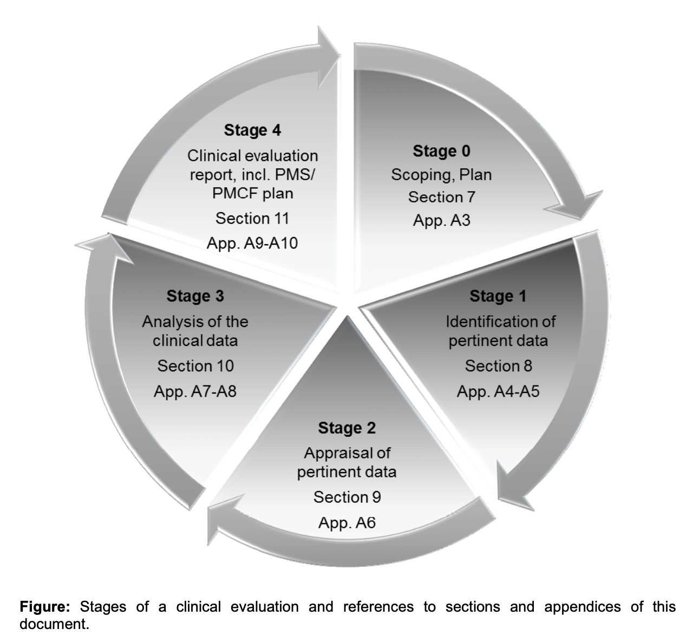

MEDDEV 2.7.1 rev 4 - 2016
CLINICAL EVALUATION:
A GUIDE FOR MANUFACTURERS AND NOTIFIED BODIES
MEDDEV 2.7.1 rev 4 - 2016
KLİNİK DEĞERLENDİRME:
ÜRETİCİLER VE ONAYLAYICI KURULUŞLAR İÇİN BİR KILAVUZ
6. General principles of clinical evaluation
6.3. How is a clinical evaluation performed?
There are discrete stages in performing a clinical evaluation:
6. Klinik değerlendirme genel ilkeleri
6.3 Klinik değerlendirme nasıl yapılır?
‘‘Klinik değerlendirmenin özgün evreleri vardır:
MEDDEV 2.7/1 revision 4; 2016.

Slide 104
MEDDEV 2.7.1 rev 4 - 2016
CLINICAL EVALUATION:
A GUIDE FOR MANUFACTURERS AND NOTIFIED BODIES
MEDDEV 2.7.1 rev 4 - 2016
KLİNİK DEĞERLENDİRME:
ÜRETİCİLER VE ONAYLAYICI KURULUŞLAR İÇİN BİR KILAVUZ
‘‘7. Definition of the scope of the clinical evaluation (Stage 0)
  Before a clinical evaluation is undertaken the manufacturer should define its scope, based on the Essential Requirements that need to be addressed from a clinical perspective and the nature and history of the device.
  This is also referred to as scoping.’’
‘‘7. Klinik değerlendirmede kapsamın belirlenmesi (Evre 0)
  Klinik değerlendirme başlamadan önce üretici, klinik açıdan kapsamda olan ‘mutlak gerekleri’, ilgili tıbbi cihazın doğasını ve öyküsünü temel alarak klinik değerlendirmenin kapsamını tanımlamalıdır.
  Bu işlem, ‘kapsamın belirlenmesi’ olarak anılır.’’

Slide 105
MEDDEV 2.7.1 rev 4 - 2016
CLINICAL EVALUATION:
A GUIDE FOR MANUFACTURERS AND NOTIFIED BODIES
MEDDEV 2.7.1 rev 4 - 2016
KLİNİK DEĞERLENDİRME:
ÜRETİCİLER VE ONAYLAYICI KURULUŞLAR İÇİN BİR KILAVUZ
7. Definition of the scope of the clinical evaluation (Stage 0)
    The scope serves as a basis for further steps, including the identification of pertinent data.
    The manufacturer sets up a description of the device under evaluation, and a clinical evaluation plan.
    A clinical evaluation is required to be critical. Therefore, it needs to identify, appraise and analyze both favorable and unfavorable data.
‘‘7. Klinik değerlendirmede kapsamın belirlenmesi (Evre 0)
  Kapsamın belirlenmesi, ilgili verilerin tanımlanması dahil, klinik değerlendirme sürecinde izleyen adımların atılması için temel oluşturur.
  Üretici, değerlendirilecek olan cihaz için betimleyici bir ‘veri seti’ ve bir klinik değerlendirme planı hazırlar.
  Klinik değerlendirmenin sorgulayıcı olması zorunludur. O nedenle, olumlu kadar olumsuz verilerin de tanımlanması, incelenmesi ve değerlendirilmesi gerekir.’’

Slide 106
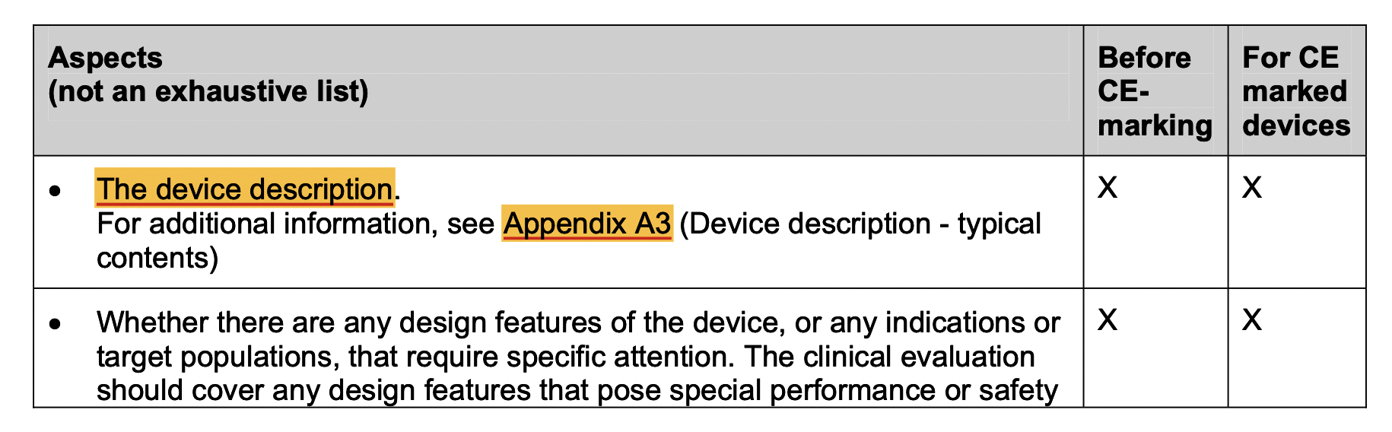
MEDDEV 2.7.1 rev 4 - 2016
CLINICAL EVALUATION:
A GUIDE FOR MANUFACTURERS AND NOTIFIED BODIES
MEDDEV 2.7.1 rev 4 - 2016
KLİNİK DEĞERLENDİRME:
ÜRETİCİLER VE ONAYLAYICI KURULUŞLAR İÇİN BİR KILAVUZ
7. Definition of the scope of the clinical evaluation (Stage 0)
  Depending on the stage in the lifecycle of the product, considerations for setting up a clinical evaluation plan should include different aspects. Typical examples are listed below.
‘‘7. Klinik değerlendirmede kapsamın belirlenmesi (Evre 0)
Tıbbi cihazın yaşam döngüsü içindeki evreye bağlı olarak, klinik değerlendirme planında gözetilecek öncelikler farklı olmalıdır. Tipik örnekler tabloda verilmiştir.

Slide 107
MEDDEV 2.7.1 rev 4 - 2016
CLINICAL EVALUATION:
A GUIDE FOR MANUFACTURERS AND NOTIFIED BODIES
MEDDEV 2.7.1 rev 4 - 2016
KLİNİK DEĞERLENDİRME:
ÜRETİCİLER VE ONAYLAYICI KURULUŞLAR İÇİN BİR KILAVUZ
A3. Device description - typical contents
  The description should be detailed enough to allow for a valid evaluation of the state of compliance with Essential Requirements, the retrieval of meaningful literature data and, if applicable, the assessment of equivalence to other devices described in the scientific literature:
    name, models, sizes, components of the device, including software and accessories
    device group to which the device belongs (e.g. biological artificial aortic valve)
    whether the device is being developed/ undergoing initial CE-marking/ is CE-marked
    whether the device is currently on the market in Europe or in other countries, since when, number of devices placed on the market
intended purpose of the device
  exact medical indications (if applicable)
  name of disease or condition/ clinical form, stage, severity/ symptoms or aspects to be treated, managed or diagnosed
  patient populations (adults / children / infants, other aspects)
  intended user (use by health care professional / lay person)
  organs / parts of the body / tissues or body fluids contacted by the device
  duration of use or contact with the body
  repeat applications, including any restrictions as to the number or duration of re-applications
  contact with mucosal membranes/ invasiveness/ implantation
  contraindications
  precautions required by the manufacturer
  single use / reusable
  other aspects

Slide 108
MEDDEV 2.7.1 rev 4 - 2016
CLINICAL EVALUATION:
A GUIDE FOR MANUFACTURERS AND NOTIFIED BODIES
MEDDEV 2.7.1 rev 4 - 2016
KLİNİK DEĞERLENDİRME:
ÜRETİCİLER VE ONAYLAYICI KURULUŞLAR İÇİN BİR KILAVUZ
A3. Device description - typical contents
  general description of the medical device including
    a concise physical and chemical description
    the technical specifications, mechanical characteristics
    sterility
    radioactivity
    how the device achieves its intended purpose
    principles of operation
    materials used in the device with focus on materials coming in contact (directly or indirectly) with the patient/ user, description of body parts concerned
    whether it incorporates a medicinal substance (already on the market or new), animal tissues, or blood components, the purpose of the component
    other aspects
whether the device is intended to cover medical needs that are otherwise unmet/ if there are medical alternatives to the device / if the device is equivalent to an existing device, with a description of the situation and any new features
if the device is intended to enter the market based on equivalence:
  name, models, sizes, settings components of the device presumed to be equivalent, including software and accessories
  whether equivalence has already been demonstrated
Intended performance, including the technical performance of the device intended by the manufacturer, the intended clinical benefits, claims regarding clinical performance and clinical safety that the manufacturer intends to use
For devices based on predecessor devices: Name, models, sizes of the predecessor device, whether the predecessor device is still on the market, description of the modifications, date of the modifications.
The current version number or date of the information materials supplied by the manufacturer (label, IFU, available promotional materials and accompanying documents possibly foreseen by the manufacturer).

Slide 109
MDR BELGENİZ VAR MI?
EVET ☐ HAYIR ☐

Slide 110
YANITLAR
MDR BELGENİZ VAR MI?
EVET %…. HAYIR %….

Slide 111
KYS’de Klinik Değerlendirme
KYS’de, Klinik Değerlendirme prosedürü tanımlanmalıdır. İş akışındaki tüm aşamalar, veri kaynakları, veri toplama yöntemleri ve veri kalitesi, değerlendirme kriterleri ve gözden geçirme sıklığı belirtilmelidir.
Yeterli Klinik veriler, literatüre veya araştırma kaynaklarına veya her ikisine de dayanabilir. MDCG-2020-6, eski cihazlar (legacy device) için ‘yeterli klinik kanıtı’ tanımlar.
“cihazın güvenli olduğu ve amaçlanan faydalara eriştiği sonucuna varılan nitelikli değerlendirmenin mevcut sonucu”

Slide 112
KYS’de Klinik Değerlendirme
Üreticiler her ürün grubu için risk sınıfına göre seçilen bir yöntemle madde 61 ve Ek 14 Bölüm A gereğince Klinik Değerlendirme çalışması yürütmek zorundadır.
Yönetmelikte belirtilen maddelerce üç türlü klinik data toplama yöntemi vardır. İkisi piyasaya sunulmadan önce sürecinde (Klinik öncesi), diğeri piyasaya arz sonrası süreçte (klinik sonrası) değerlendirilir. Sonuçlar Kalite Yönetim Sistemindeki diğer süreçlere aktarılır.
Bilimsel Literatür & Eşdeğerlilik Verileri
Klinik Sonrası Gözetim Verileri
Klinik Araştırma

Slide 113
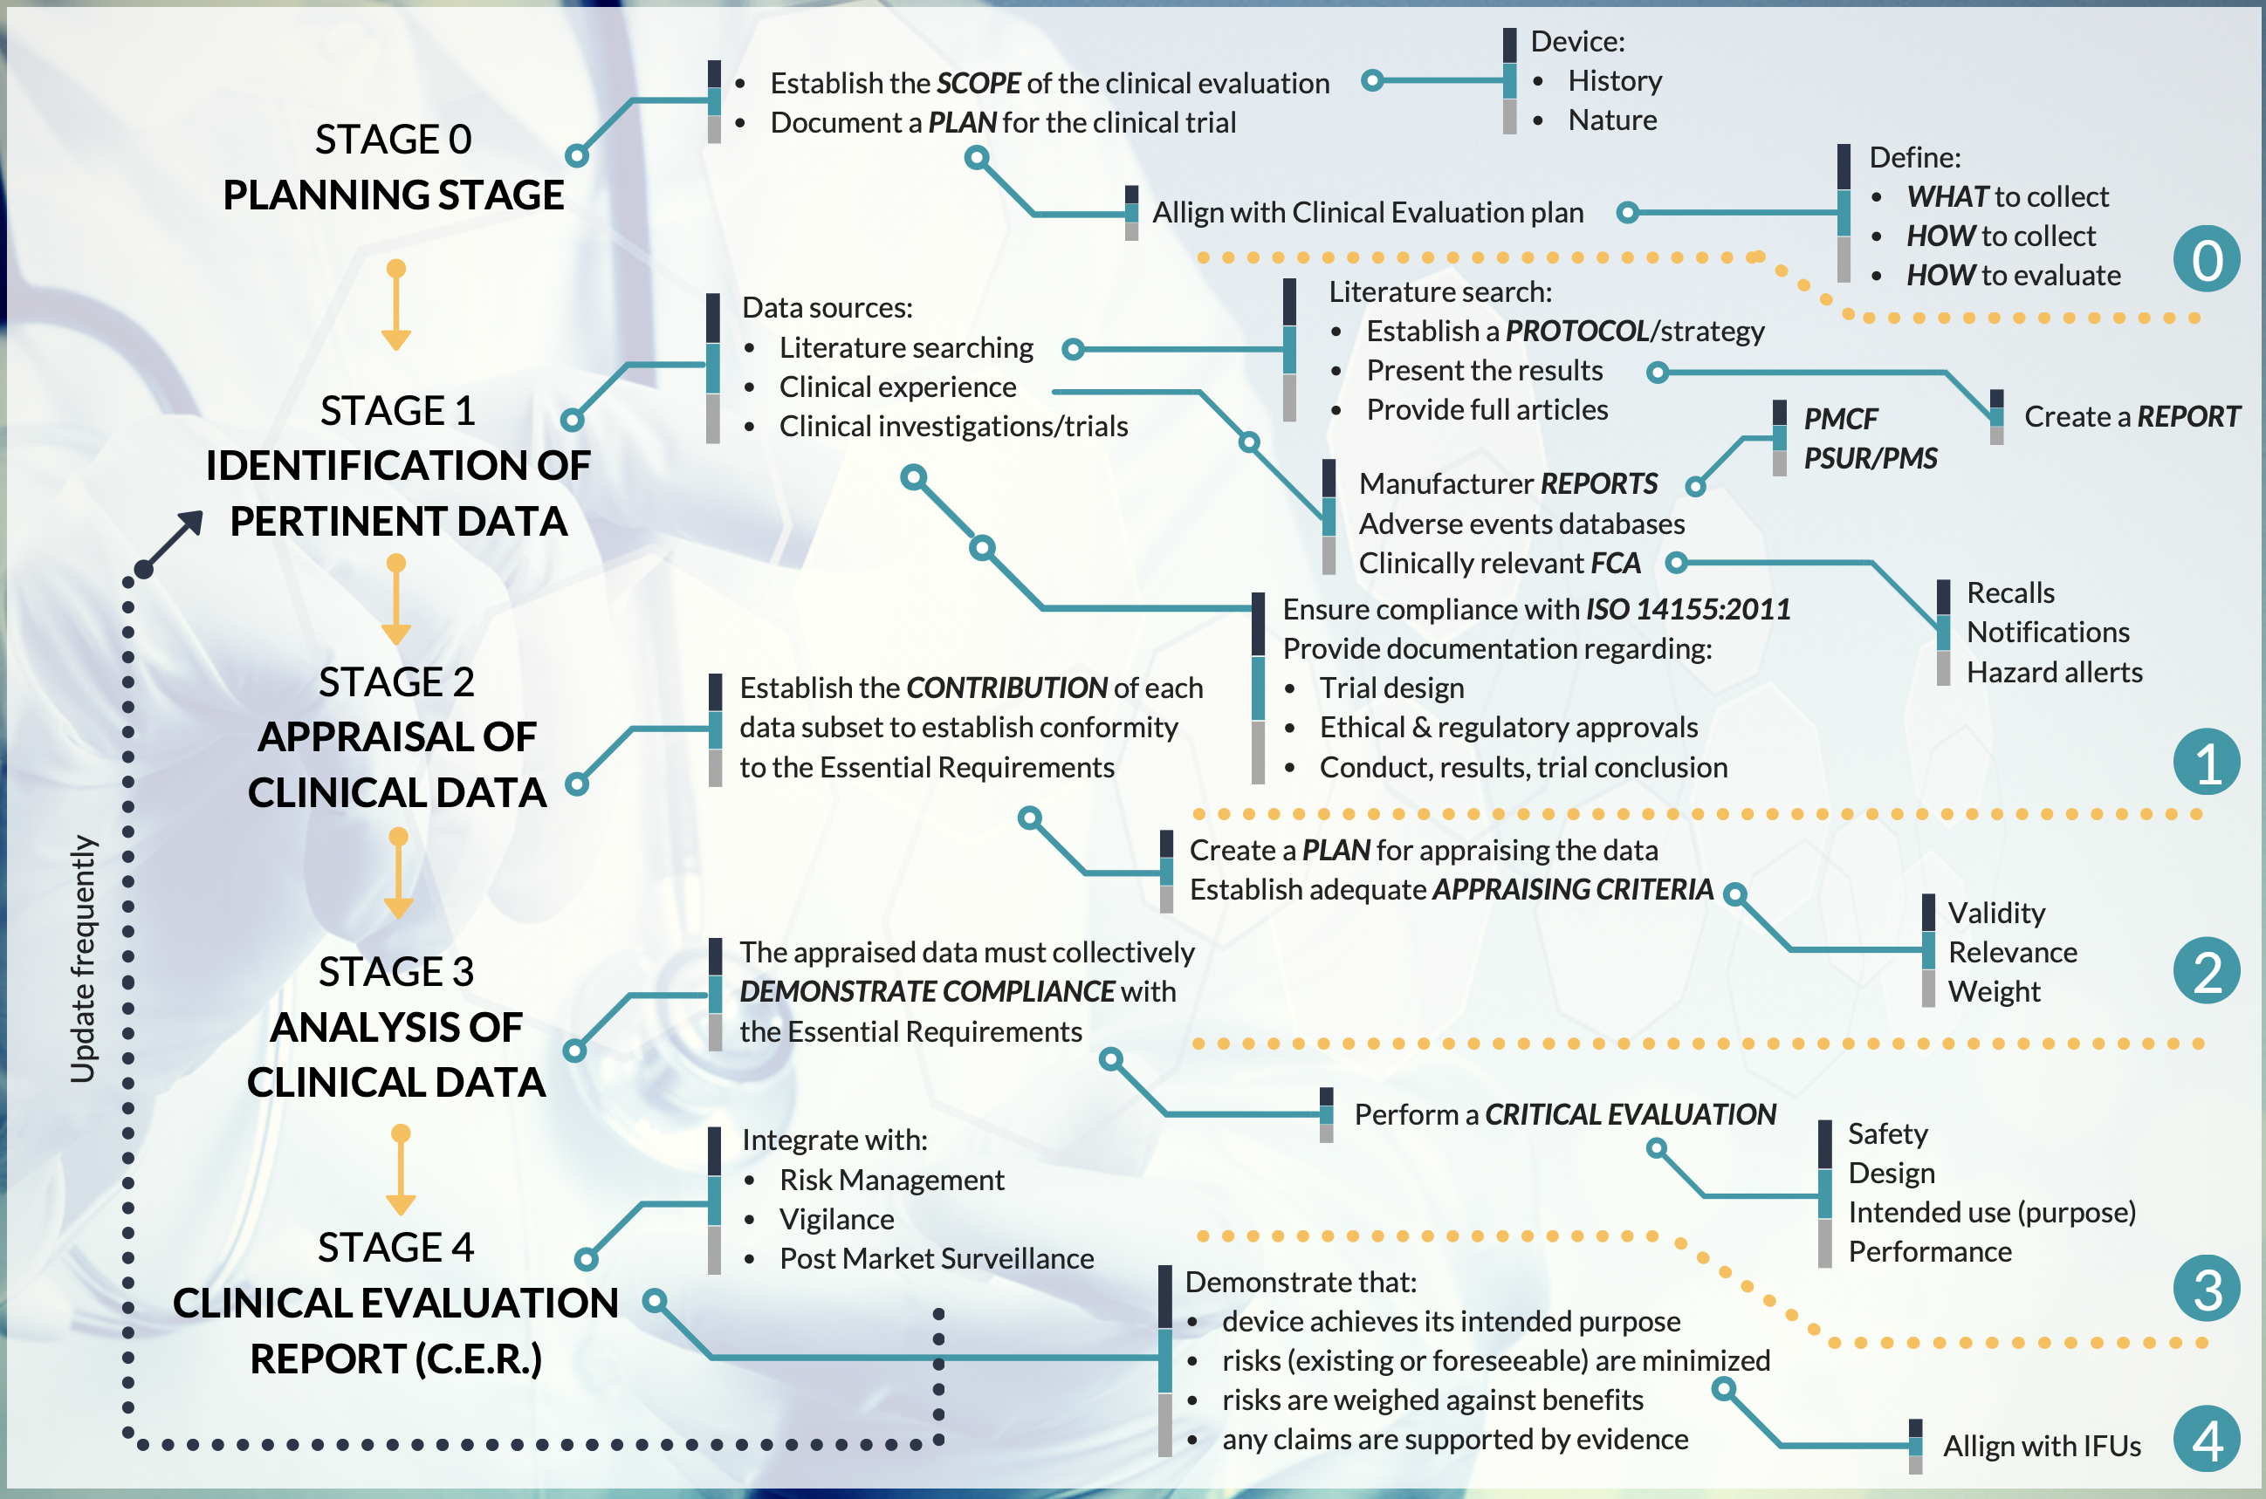
KYS’de Klinik Değerlendirme

Slide 114
Klinik Değerlendirmede Adımlar
PLAN
COLLECT
APPRAISE
ANALYZE
REPORT & REVIEW
Risk Management Process
Post-Market Surveillance/PMCF

Slide 115
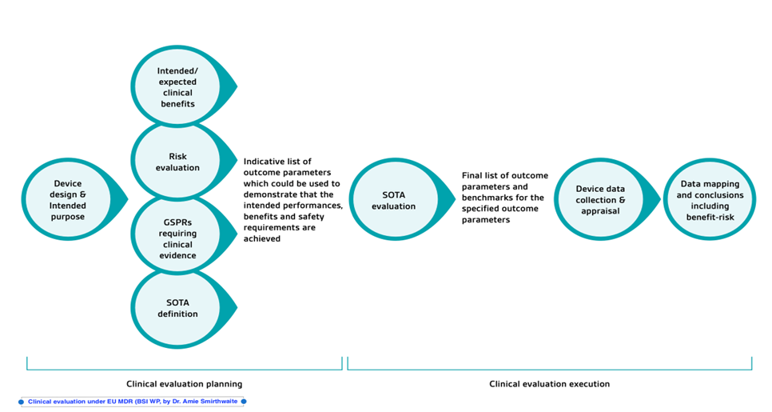
Klinik Değerlendirme Planı

Slide 116
Klinik Değerlendirme Planı
STED format- A summary on the front page defining medical device, intended use, indication, contraindication, precautions & warning. Models, variations, certification date etc.
KAPSAM
Cihaz Tanımı
SOTA Tanımı
Klinik Veri Yöntemi
Eşdeğerlilik
Klinik Fayda ve Risklerin tanımlanması
Fayda ve Risklerin Kabul edilebilirliği
Tasarım Değişikliklerin Takibi
Klinik Gelişim Planı & PMS
Klinik Değerlendirme Raporu
Gözden Geçirme Süresi ve Tarihi

Slide 117
Klinik Veri Toplama Yöntemleri
Bilimsel Literatür Değerlendirme Yöntemi
Yönetmelik, sınıf IIa ve IIb (implant edilebilir cihazlar harici) için klinik araştırma yükümlülüğü belirtmemektedir.
Bu yöntemde “yeterli klinik kanıt”ın sıralaması MDCG-2020-6 Ek’inde verilmektedir.
Bilimsel Literatür Araştırma Araçları: EMBASE, PUBMed, Cochrane Libraries
Klinik Araştırma
Tüm Sınıf III ve implant edilebilir cihazlar, 61. Maddenin 4. veya 6. bölümleri uygulanmadıkça klinik araştırma yoluna gitmek zorundadır.
ISO 14155'e uyulmalı ve EUDAMED (Madde 32) üzerinden kayıt yapılmalıdır.
Yeterli kanıt sıralaması MDCG-2020-6 Ek’inde verilmektedir.

Slide 118

MDCG-2020-6
Rank | Types of clinical data and evidence | Considerations / comments
1 | Results of high quality clinical investigations covering all device variants, indications, patient populations, duration of treatment effect, etc | This may not feasible or necessary for certain well-established devices with broad indications (e.g. Class IIb legacy sutures, which could be used in every conceivable patient population)
2 | Results of high quality clinical investigations with some gaps | Gaps must be justified / addressed with other evidence in line with an appropriate risk assessment, and clinical safety, performance, benefit, and device claims. Assuming the gaps can be justified, there should be an appropriate PMCF plan to address residual risks. Otherwise, manufacturers shall narrow the intended purpose of the device until sufficient clinical data has also been generated.
3 | Outcomes from high quality clinical data collection systems such as registries | Is there sufficient evidence of the quality of the data collected by the registry? Are the devices adequately represented? Are the data appropriately stratified? Are the endpoints appropriate to the safety, performances and endpoints identified in the clinical evaluation plan?
4 | Outcomes from studies with potential methodological flaws but where data can still be quantified, and acceptability justified | Many literature sources fall into this category, due to limitations such as missing information, publication bias, time lag bias, etc. This applies equally to publications in the peer-reviewed scientific literature. However, for legacy devices where no safety or performance concerns have been identified, these sources can be sufficient for confirmation of conformity to the relevant GSPRs if appropriately appraised and the gaps are identified and handled. High quality surveys may also fall into this category.

Slide 119
MDCG-2020-6
5 | Equivalence data (reliable / quantifiable) | Equivalence must meet MDR criteria. It is normally expected that manufacturers should gather data on their own devices in the post-market phase, therefore reliance on equivalence should be duly justified, and linked to appropriate PMCF or proactive PMS.
6 | Evaluation of state of the art, including evaluation of clinical data from similar devices as defined in Section 1.2 of this document | This is not considered clinical data under the MDR, but for well-established technologies only can be considered supportive of confirmation of conformity to the relevant GSPRs. Data from similar devices may be also important to establish whether the device under evaluation and similar devices belong to the group of devices considered as “well established technologies” (WET). See section 1.2 in this document for the criteria for WET. Data from similar devices may be used, for example, to demonstrate ubiquity of design, lack of novelty, known safety and performance profile of a generic group of devices, etc.
7 | Complaints and vigilance data; curated data | This falls within the definition of clinical data under MDR Article 2(48), but is not generally considered a high-quality source of data due to limitations in reporting. It may be useful for identifying safety trends or performance issues. High volume data collected within a robust quality system may provide supportive evidence of device safety.
8 | Proactive PMS data, such as that derived from surveys | This falls within the definition of clinical data under MDR Article 2(48), but is not generally considered a high quality source of data due limitations associated with sources of bias and quality of data collection. It may be useful for Page 22 of 22 identifying safety concerns or performance issues.

Slide 120
MDCG-2020-6
9 | Individual case reports on the subject device | This falls within the definition of clinical data under MDR Article 2(48), but is not considered a high quality source of data due to limitations in generalising findings to a wider patient population, reporting bias, etc. It may provide supportive or illustrative information with respect to specific claims.
10 | Compliance to non-clinical elements of common specifications considered relevant to device safety and performance | Common specifications which address clinical investigation or data requirements directly would rank higher in this hierarchy. Common specifications may address clinically relevant endpoints through non-clinical evidence such as mechanical testing for strength and endurance, biological safety, usability, etc.
11 | Simulated use / animal / cadaveric testing involving healthcare professionals or other end users | This is not clinical data, but may be considered evidence of confirmation of conformity to relevant GSPRs, particularly in terms of usability, such as for accessories or instruments
12 | Pre-clinical and bench testing / compliance to standards | Pre-clinical and bench testing may address clinically relevant endpoints through non-clinical evidence such as mechanical testing for strength and endurance, biological safety, usability, etc.

Slide 121
Klinik Verinin Değerlendirilmesi
Literatür Verilerinin Değerlendirilmesi
Klinik Araştırma Verilerinin İstatistiksel Değerlendirmesi
  IMDRF, klinik değerlendirme raporu için bir klinik literatür değerlendirme protokolü yayınladı. (IMDRF MDCE WG/N56FINAL:2019)
  Değerleme kriterleri makalede verilmiştir.
  Harici bırakma kriterleri, klinik verilerin değerlenlendirenler tarafından belirtilmelidir.
  Katkının ağırlıklandırılması yapılmalıdır.
  Bilimsel makalelerde sağlanan klinik risk, fayda veya istenmeyen yan etkileri belirlemek iyi bir analiz yöntemidir.
  Klinik araştırmalardan elde edilen klinik veriler kategorik veya sayısal olabilir. Sonuçları yorumlamak için buna uygun istatistiksel bir yöntem seçilir.
  Niteliksel Yöntemler: Çubuk Grafikler, Pareto Grafikleri ve Trend Analizi.
  Nicel Yöntemler: Box Analizi, Hipoteze dayalı test (t-test). ANOVA, mini-stat veya STAT araçları kullanmayı gerektirir.

Slide 122
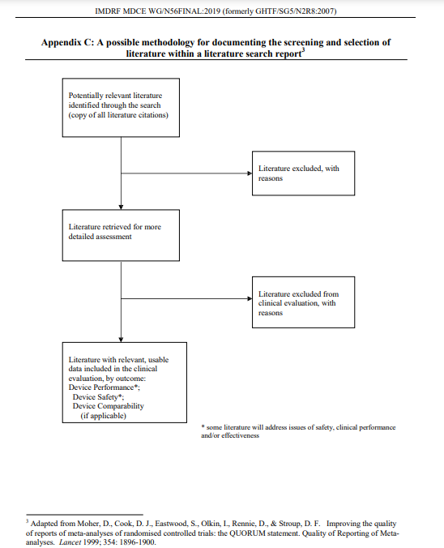
IMDRF- Clinical Evaluation- Literatür Araştırması Yöntemi

Slide 123
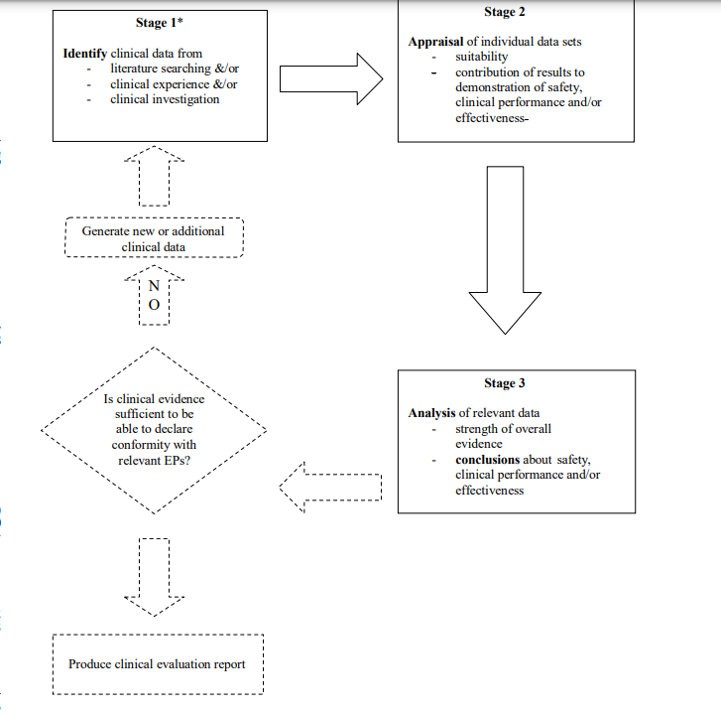
IMDRF MDCE WG (PD1)/N55 (formerly GHTF/SG5/N1R8:2007)

Slide 124
Eşdeğerlilik Verileri
MDR (EU) Ek XIV, Bölüm A, madde 3.
“A clinical evaluation may be based on clinical data relating to a device for which equivalence to the device in question can be demonstrated. The technical, biological and clinical characteristics shall be taken into consideration for the demonstration of equivalence”

Slide 125
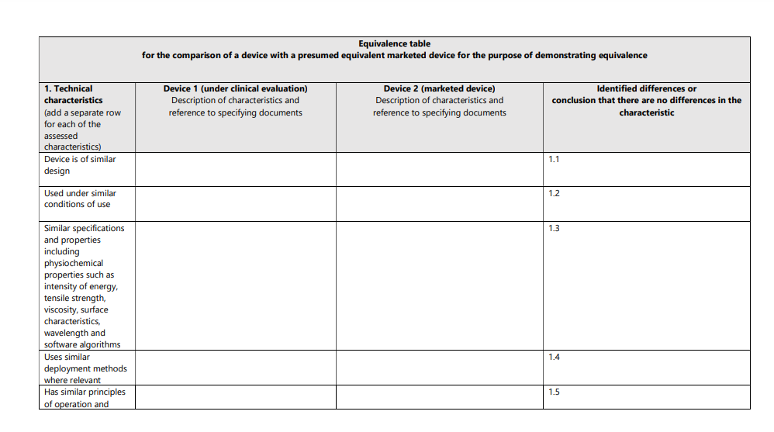
MDCG-2020-5 Annex I

Slide 126
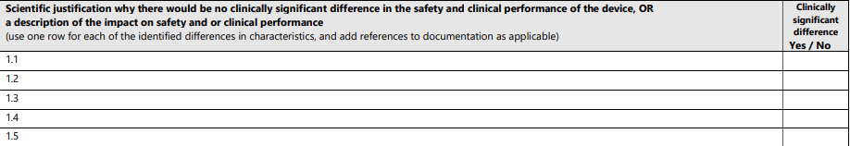
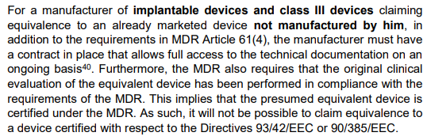
MDCG-2020-5 Annex I

Slide 127
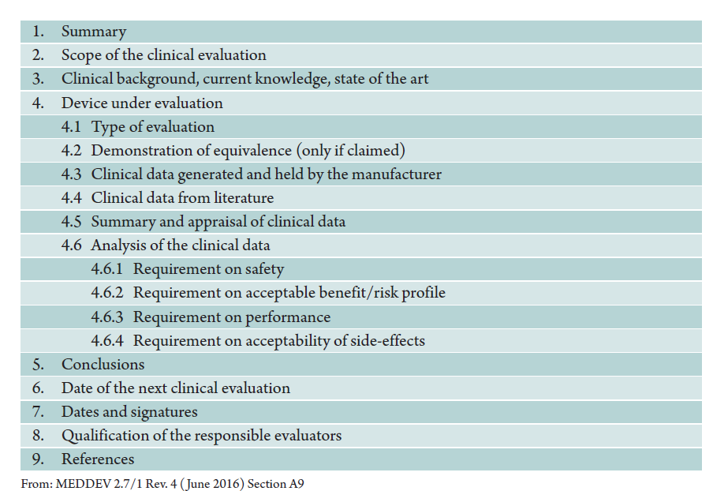
MEDDEV’e göre Klinik Değerlendirme Rapor Formatı

Slide 128
MDR’a göre CER formatı
SCOPE (Hypothesis and Objectives)
Common Specifications or Harmonized Standards (Applicable Standards)
Equivalence (If Relevant) Access to Data If Class III or implantable
Summary of Clinical Evaluation Plan including GSPR identification
DEVICE DESCRIPTION, INTENDED USE and DEVICE CHARACTERISTICS
CURRENT KNOWLEDGE, STATE-OF-THE ART and BENCHMARK
Executive Summary
Administrative Particulars and Details of Authors and Reviewers
Objective and Systematic Search Protocol &Appraisal- Clinical Literature Review
Summary of all available data and conclusions (Pre-clinical, Safety and Performance)
Clinical Investigation or PMCF investigation data presentation
Data link to PMS and PMCF
Reference to IFU, SSCP, labelling consistency of data is demonstrated
Where demonstration of conformity based on clinical data is not deemed appropriate (Article 61(10) of Regulation (EU) 2017/745)
The voluntary clinical consultation on the clinical development strategy (Article 61(2) of Regulation (EU) 2017/745)

Slide 129
MDCG-2020-6
Ek II – Eski (legacy) Cihazlara Yönelik Klinik Değerlendirme Planı
Eski (legacy) cihazlara yönelik modifiye edilmiş Klinik Değerlendirme Planı asgari aşağıdakileri içerir:
İlgili klinik veriler ile desteklenmesi gereken GSPR’lerin tanımlanması,
Cihazın kullanım amacının belirtilmesi,
Belirgin endikasyonlar ve kontrendikasyonlar ile birlikte hedef grupların açık bir spesifikasyonu,
İlgili ve belirlenmiş klinik çıktı parametreleri ile birlikte, hastalara yönelik amaçlanan klinik faydaların ayrıntılı açıklamasını,
Alternatif tedavilerin tanımlanması, analiz edilmesi ve değerlendirilmesine yönelik bir strateji,

Slide 130
MDCG-2020-6
Artık risklerin ve yan etkilerin belirlenmesine açık bir referansla birlikte klinik güvenliliğin nitel ve nicel hususlarının incelenmesi için kullanılacak yöntemlerin açıklamasını,
Tıptaki en son gelişmeler ışığında cihazın çeşitli endikasyonlarına ve kullanım amacı veya amaçlarına yönelik fayda-risk oranının kabul edilebilirliğini belirlemek için kullanılacak parametrelerin belirleyici bir listesini ve açıklamasını,
Farmasötiklerin, cansız hayvan veya insan dokularının kullanımı gibi, spesifik bileşenlerle ilgili fayda-risk hususlarının nasıl ele alınacağının göstergesini,

Slide 131
MDCG-2020-6
Klinik verinin değişen tanımı ışığında ilgili mevcut tüm klinik verilerin tanımlanması, analiz edilmesi ve değerlendirilmesine yönelik bir strateji ve metodoloji,
Eş değer bir cihazdan alınan klinik verilerin klinik değerlendirmeye dâhil edilmesi halinde eş değerliliğe ilişkin kanıtı,

Slide 132
MDCG-2020-6
Cihazın karakteristikleri ve kullanım amacı bakımından uygun olacak olan gerekli klinik kanıt seviyesinin bir tanımı ,
Güvenlilik ve performansın sürekliliğini ve eski (legacy) cihazlarda güvenlilik ve performans ile ilgili şikayetlerin ne ölçüde gözlendiğini göstermek üzere piyasaya arz sonrası gözetim verilerinin sistematik bir şekilde toplanması, özetlenmesi ve değerlendirilmesine yönelik bir strateji ve metodoloji.

Slide 133
Klinik Değerlendirme Sonuçlarının Diğer Sistemlere Aktarılması
Klinik Değerlendirmenin bazı bölüm ya da alt bölümlerinde RYS ve PGS ye veri transferinin yapıldığı gösterilmeli ve riskler tanımlanmalıdır.
Standardize edilmiş kalite yönetim sistemi prosedürlerinde bu bilgiler verilmelidir.

Slide 134
Diğer Sistem Verilerinin Klinik Değerlendirmede Kullanılması
Risk Yönetim Sürecinden artık riskler
PMS üzerinden proaktif veri araması sonucu ortaya çıkan riskler
Tüm bu veriler, klinik kanıt yaratma yolu için bir klinik araştırma kapsamı veya literatür arama protokolü/tasarımına girdi olabilir.
Bu veri işlemine dayalı olarak 61. maddenin 3. bölümünde belirtilen bilimsel olarak sağlam bir arama protokolü oluşturulmalıdır.

Slide 135
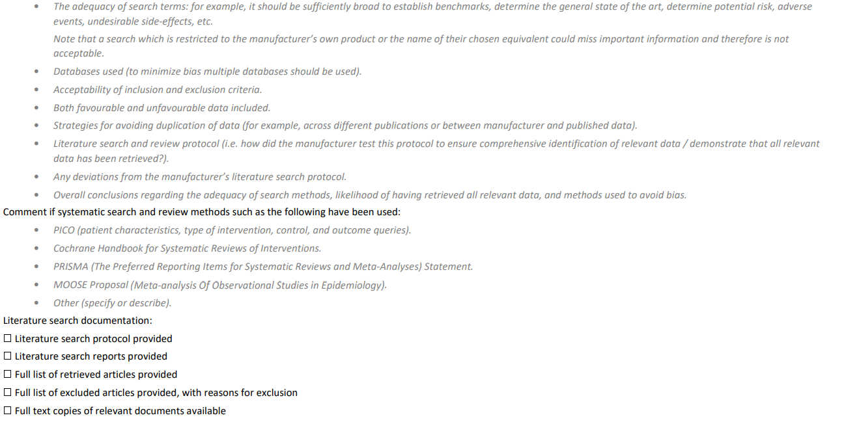
MDCG-2020-13 CEAR, Literature Review- Section D

Slide 136
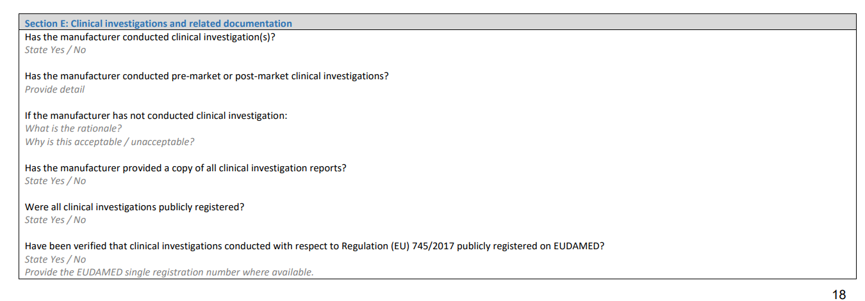
MDCG-2020-13 CEAR TEMPLATE
CER ve Klinik Araştırma

Slide 137
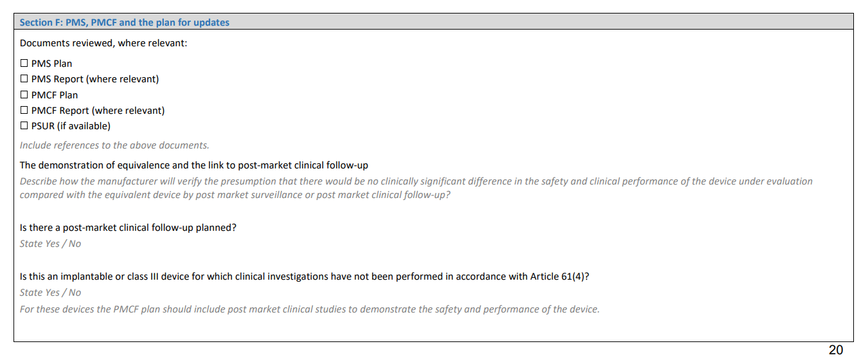
CER, Klinik Araştırma ve PMCF

Slide 138
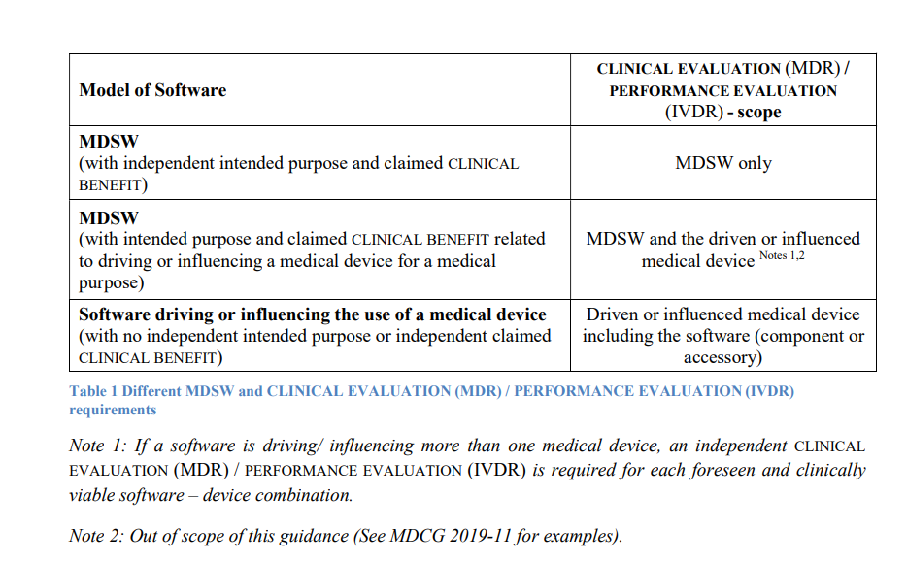
MDCG-2020-1
Tıbbi Cihaz Yazılımının Klinik
Değerlendirmesi (MDR) /
Performans Değerlendirmesi
(IVDR) Hakkında Rehber

Slide 139

Klinik Değerlendirme Sonucu
Tıbbi cihaz, üretici tarafından belirlenen kullanım amacına güvenli bir şekilde ulaşır.
Tıbbi cihaz, hasta veya son kullanıcı için kabul edilemez bir güvenlik tehlikesi oluşturmaz.
Cihazın kullanımıyla ilgili her türlü risk, hastaya sağladığı faydayla kıyaslandığında kabul edilebilir.
Pazar sonrası klinik takip veya CE onay sonrası çalışmanın gereklidir/gerekli değildir.
Klinik kanıtlar, ilgili genel güvenlilik ve performans gerekliliklerine uygunluğu gösterir.

Slide 140

TEŞEKKÜR EDERİZ!
Soru/Cevap
İletişim Bilgileri:
abatmaz@tb-medtech.com
mtuzcu@tb-medtech.com
Websitesi: Tb-medtech.com
Telefon: 0530 467 7134

